Slide 1


COMITE PARISIEN D’ACCES AUX SOINS DES PERSONNES EN SITUATION DE HANDICAP
Séminaire de lancement du 31 Mars 2025

Slide 2

INTRODUCTION
Lucie DUFOUR, Directrice adjointe de la délégation départementale 75 de l’ARS Ile de France
Pascal JACOB, Président de l’association HANDIDACTIQUE
PRESENTATIONS
Pascal JACOB, association HANDIDACTIQUE
Docteur Catherine REY-QUINIO, ARS Ile de France et Bérangère CHATELLIER VYV3 Ile de France
Alexandre BOYER et Docteur Anne CHASTEL, fondation L’ELAN RETROUVE
Isabelle PERSEC, FHF Ile de France
Docteur Marie-Laure ALBY, CPTS Paris 13/14 et Noëlle CAYARCY, CPTS Paris 16
Claire DAVY, AHPH
Stéphane PIERREFITTE, GHU Paris Psychiatrie et Neurosciences
TEMPS D’ECHANGE

Slide 3

Agir pour améliorer l’accès à la santé des personnes vivant avec un handicap Présentation de l’association Handidactique et de la Charte Romain Jacob
31 mars 2025

Slide 4

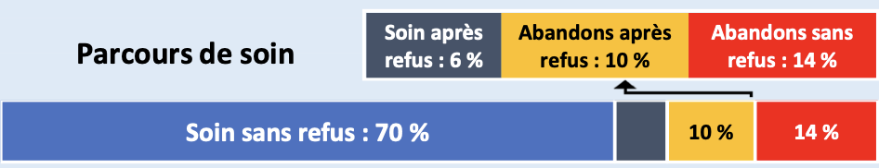
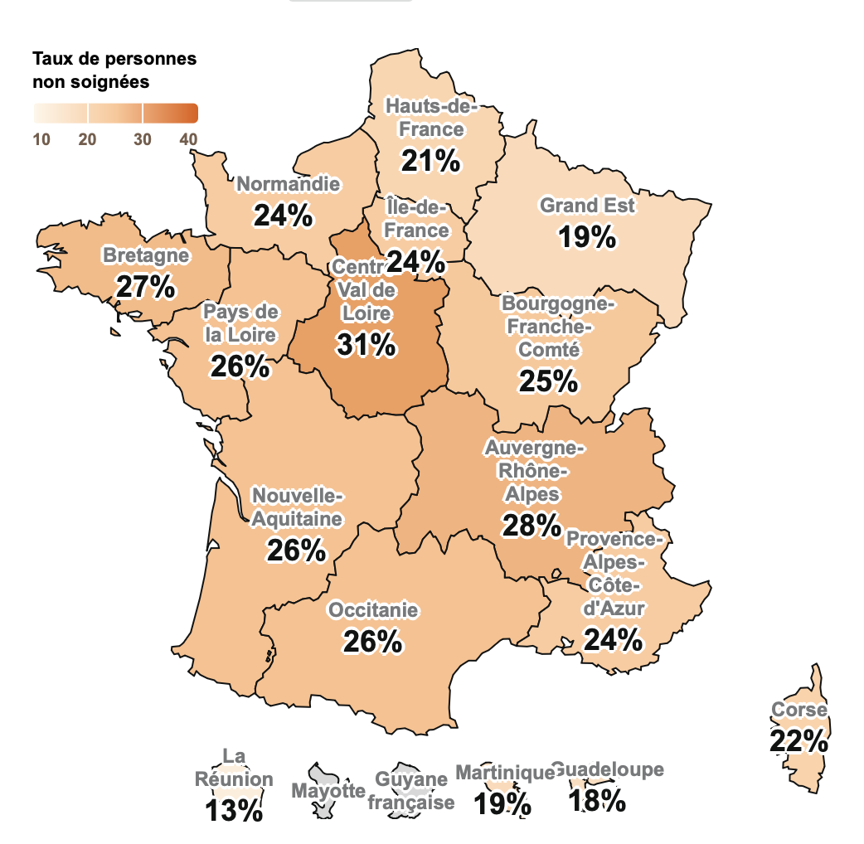
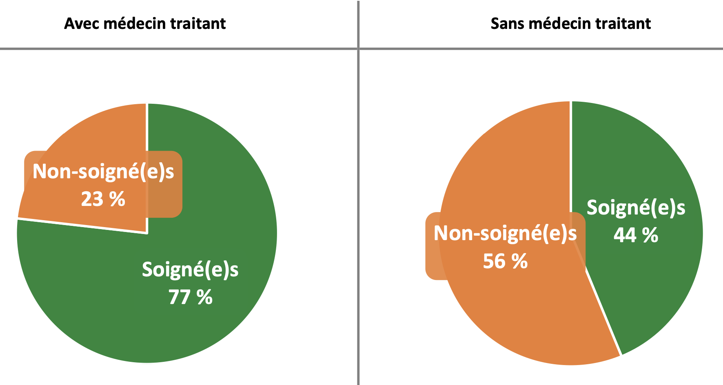

Accès à la santé des personnes vivant avec un handicap par région en 2024 (baromètre Handifaction sur 1 an)
Taux de personnes non soignées
France entière

Slide 5
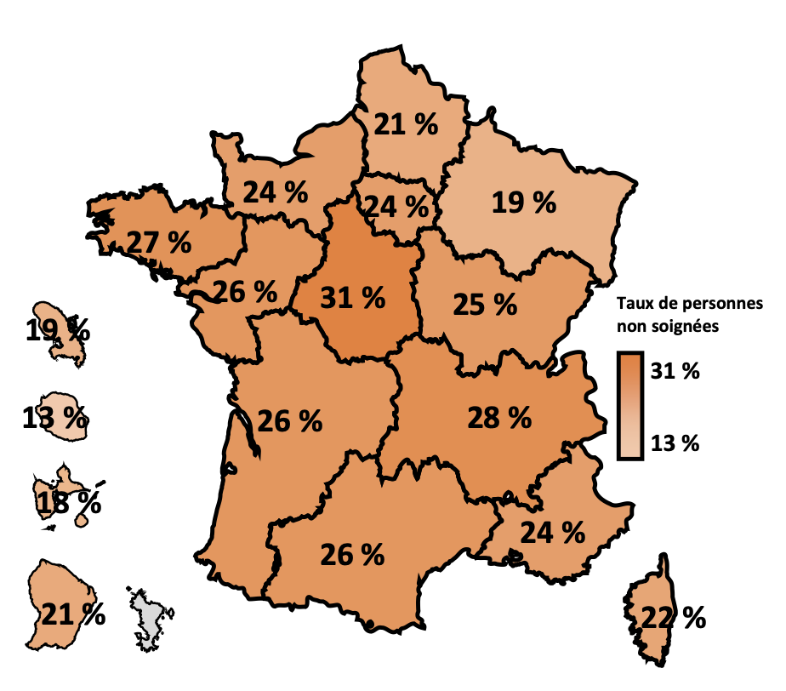
Zoom sur le refus d’accès aux soins en 2024 (baromètre Handifaction sur 1 an)

Slide 6
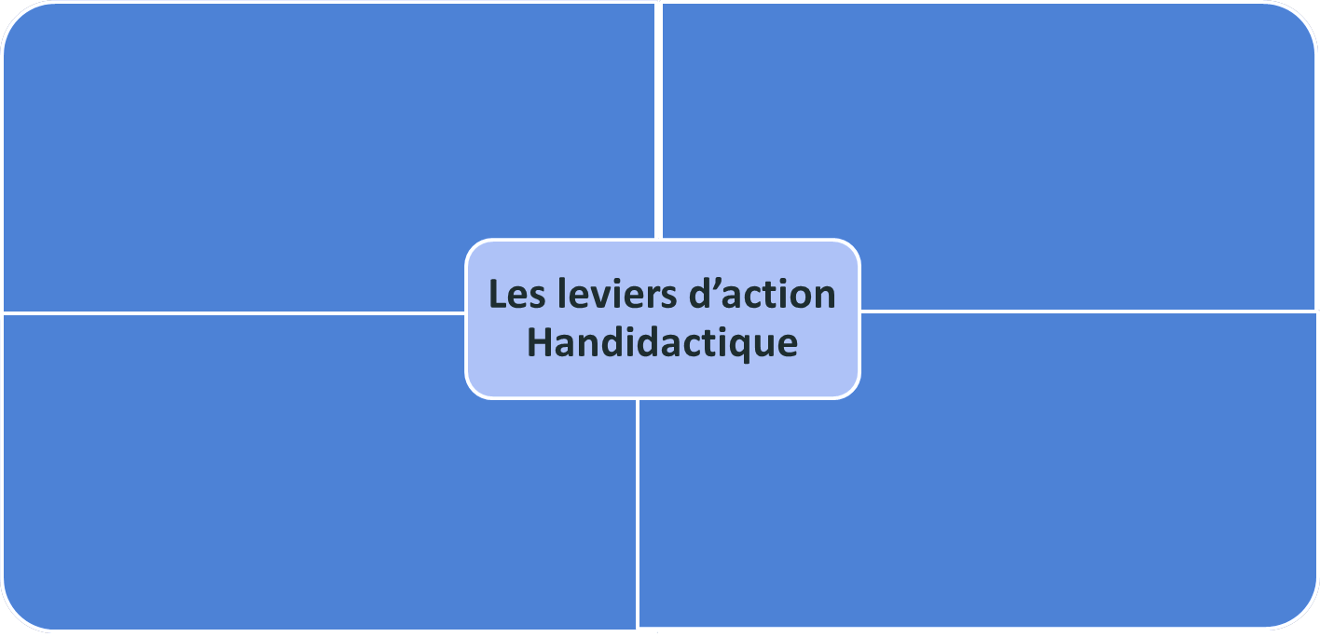




4 leviers pour améliorer l’accès à la santé des personnes vivant avec un handicap
SENSIBILISER ET FORMER
S’ENGAGER
SENSIBILISER ET FORMER
En intervenant auprès des soignants et accompagnants en collaboration avec les personnes vivant avec un handicap.
En signant la charte Romain Jacob
en relation avec la certification HAS dans les territoires, c’est limiter les refus.
En signant la charte Romain Jacob
en relation avec la certification HAS dans les territoires, c’est limiter les refus.
En intervenant auprès des soignants et accompagnants en collaboration avec les personnes vivant avec un handicap.
2800 signatures
21 universités signataires
ANIMER SON TERRITOIRE
EVALUER
ANIMER SON TERRITOIRE
EVALUER
En créant des comités départementaux réunissant les talents et experts d’un territoire.
En augmentant le nombre de questionnaires de l’évaluation Handifaction comme guide du territoire.
En créant des comités départementaux réunissant les talents et experts d’un territoire.
En augmentant le nombre de questionnaires de l’évaluation Handifaction comme guide du territoire.
40 comités
Objectif : 200 000 réponses

Slide 7
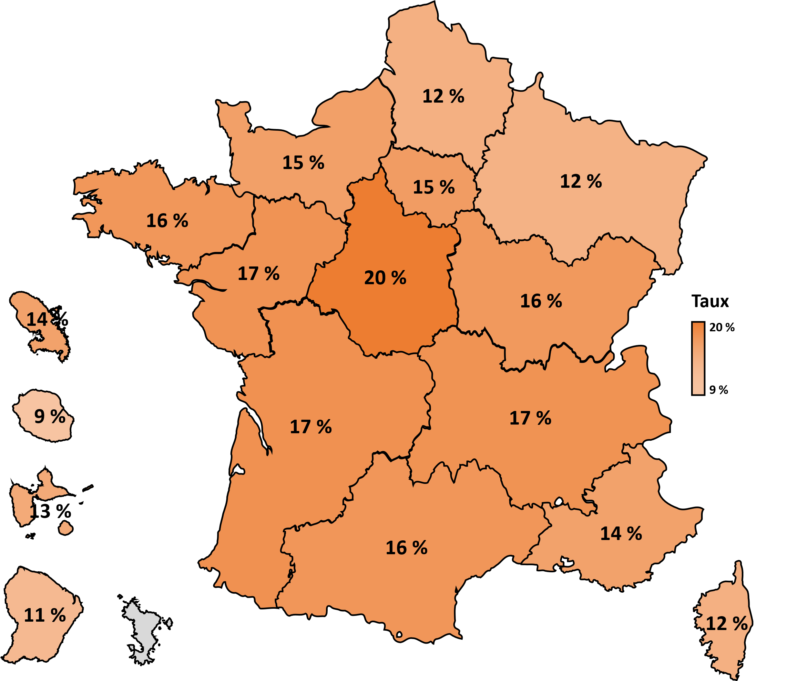
Des actions terrain qui fonctionnent dans la durée (en 2023)
Bretagne
Comité : 1
Formation : 2500
Chartes : 61
Répondants : 0,28%
Normandie
Comité : 2
Formation : 5000
Charte : 54
Répondant : 0,27%
Hauts de France
Comité : 2
Formation : 2 000
Charte : 208
Répondant : 0,28 %
Ile de France
Comité : 0
Formation : 0
Charte : 134
Répondant : 0,18%
Pays de la Loire
Comité : 1
Formation : 0
Charte : 66
Répondant : 0,25%
Grand Est
Comité : 5
Formation : 12500 (ancienneté : 7ans)
Charte : 202
Répondant : 0,27%
Centre Val de Loire
Comité : 0
Formation : 500
Charte : 66
Répondant : 0,24%
Bourgogne-Franche-Comté
Comité : 8 (Région couverte à 100%)
Formation : 1500
Charte : 63
Répondant : 0,32%
Taux de refus de soin en 2023
La Réunion
Comité : 1 (Région couverte à 100%)
Formation : 2400 (ancienneté : 8ans)
Charte : 76
Répondant : 0,13%
Refus de soin = 9%
Non soignés = 13
Auvergne-Rhône-Alpes
Comité : 2
Formation : 3000
Charte : 77
Répondant : 0,16%
Nouvelle Aquitaine
Comité : 2
Formation : 0
Charte : 116
Répondant : 0,20%
PACA
Comité : 3
Formation : 0
Charte : 71
Répondant : 0,16%
Occitanie
Comité : 5
Formation : 1000
Charte : 147
Répondant : 0,13%

Slide 8
Présentation de nos leviers d’action

Slide 9
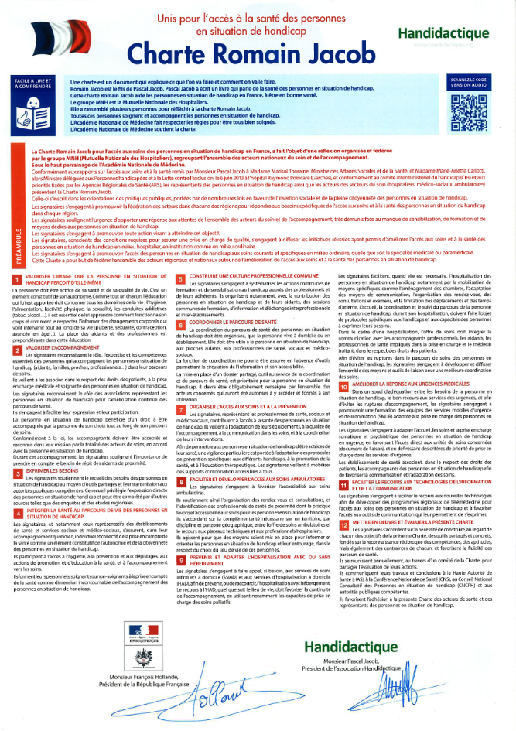
1. Signature de la Charte Romain Jacob
Elle a été rédigée en 2013 PAR et POUR les personnes vivant avec un handicap en collaboration avec les soignants. Signée par le Président de la République, elle compte plus de 2800 signataires en France (sur 10.000 établissements de santé et médico-sociaux). Elle est composée de 12 recommandations pour un meilleur accès aux soins des personnes vivant avec un handicap.
9

Slide 10
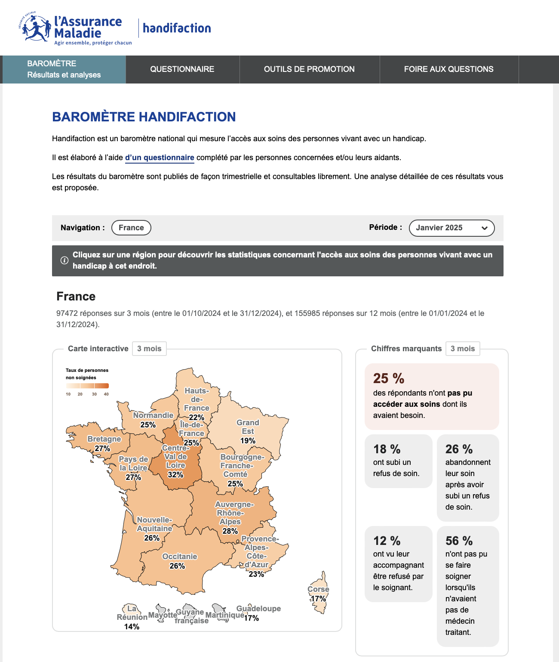
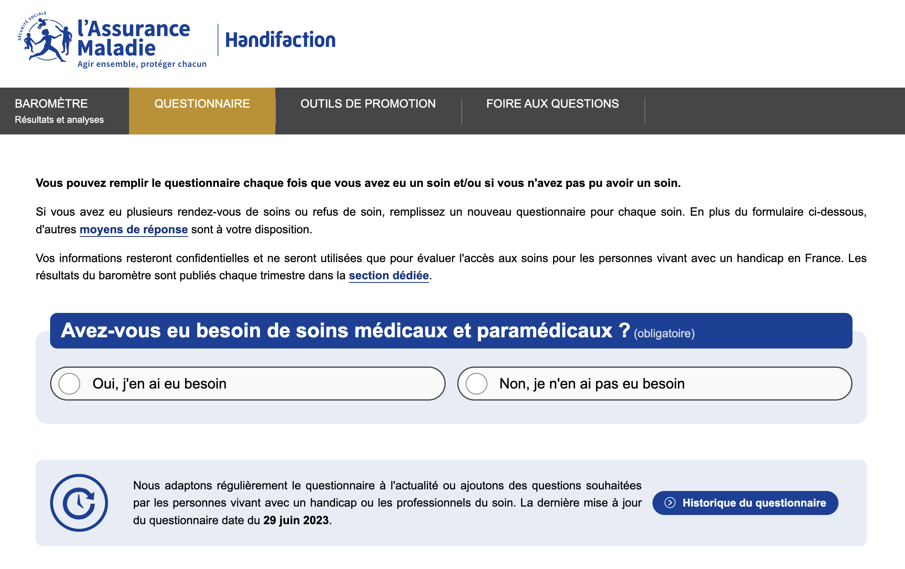
2. Le baromètre Handifaction
En 2015, un questionnaire a été créé PAR et POUR les personnes vivant avec un handicap sur les questions auxquelles elles souhaitaient répondre.
Quatre questions de base : - L’accès à un soignant - L’acceptation d’un accompagnant pendant le soin - L’explication des soins - La prise en compte de la douleur En 2022 l’évaluation de la charte Romain Jacob passe de l’association Handidactique à la CNAM. Le baromètre devient le guide quotidien de l’ensemble des acteurs de la santé tous les trimestres pour la prévention, le prendre soin et l’accompagnement. Handifaction permettait le suivi d’un objectif du CPOM Etat-ARS 2018-2023. Une diffusion des résultats au niveau national, régional et départemental.
https://www.handifaction.fr
10

Slide 11
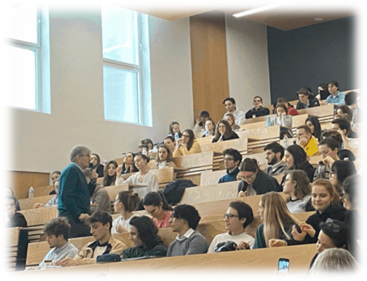
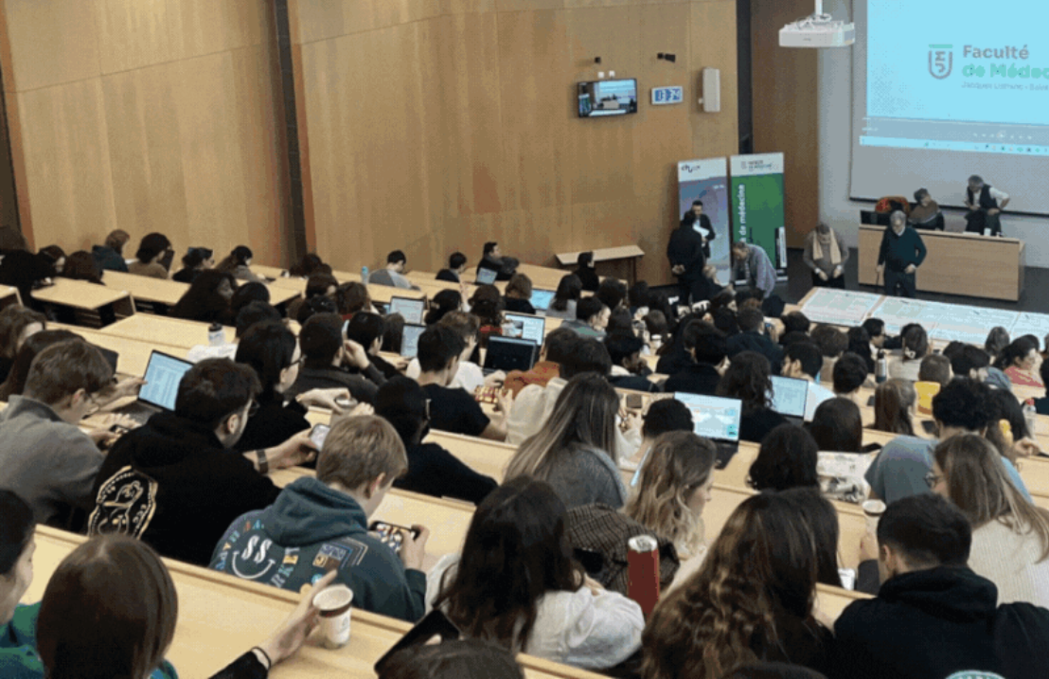
3. Sensibilisation et formation avec les personnes vivant avec un handicap
La Charte Romain Jacob est devenue un élément légal de la certification de la Haute autorité de santé (HAS).
Aussi, nous sensibilisons et nous formons des équipes de soignants afin d’améliorer l’accueil des personnes vivant avec un handicap dans les lieux de soins.
Les membres de l’association Handidactique rencontrent des étudiants en médecine et des élèves infirmiers en Instituts de formation en soins infirmiers (IFSI) afin de les sensibiliser aux enjeux de l’accueil et de l’accompagnement des personnes vivant avec un handicap.
Les activités de formation ont également lieu au cours de rencontres des personnes vivant avec un handicap avec les CPTS et les équipes soignantes dans les hôpitaux
11

Slide 12
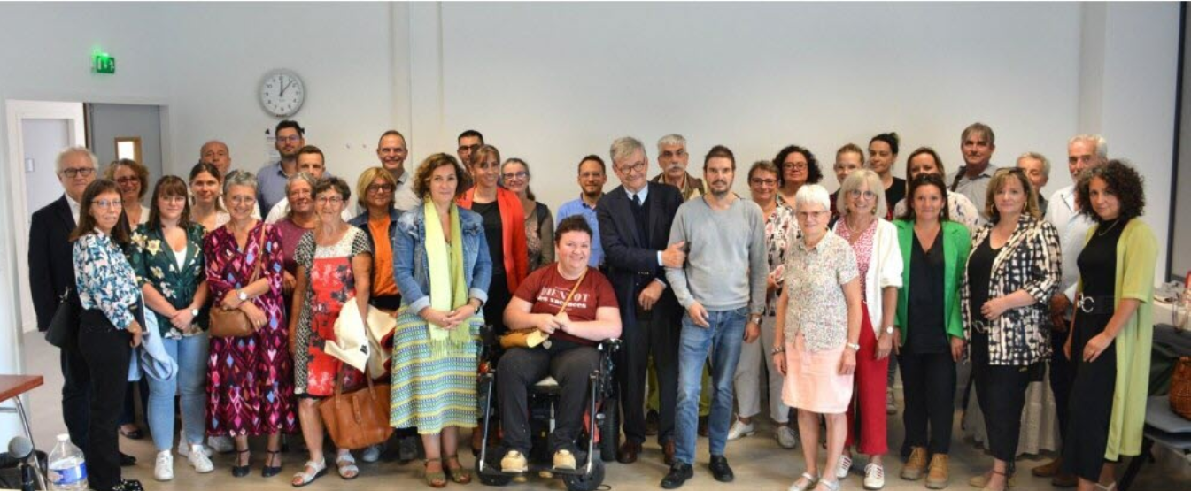
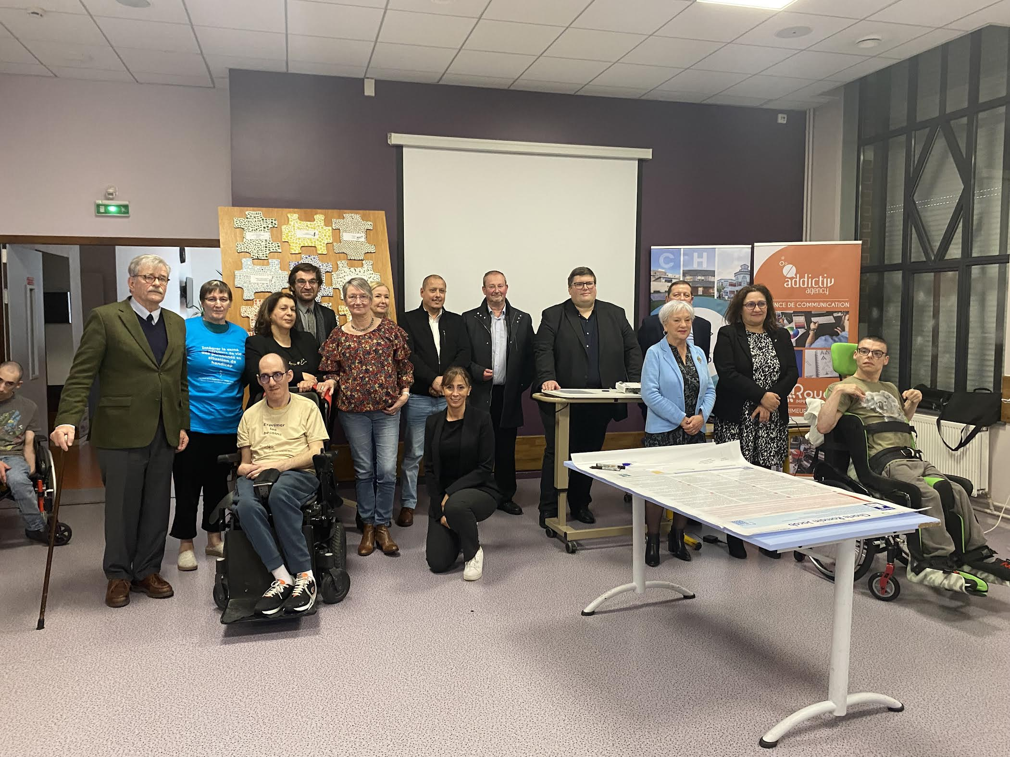

4. Création des Comités départementaux de la Charte Romain Jacob
L’objectif des comités est de promouvoir les valeurs, les principes et les modes d’action inscrits dans la Charte Romain Jacob. Afin de pérenniser l'action de la Charte Romain Jacob et son développement dans les différents lieux de soin et d’accompagnement en proximité la plus forte possible avec les personnes vivant avec un handicap. Il a été décidé de créer des Comités départementaux de la Charte Romain Jacob (CDCRJ).
12

Slide 13
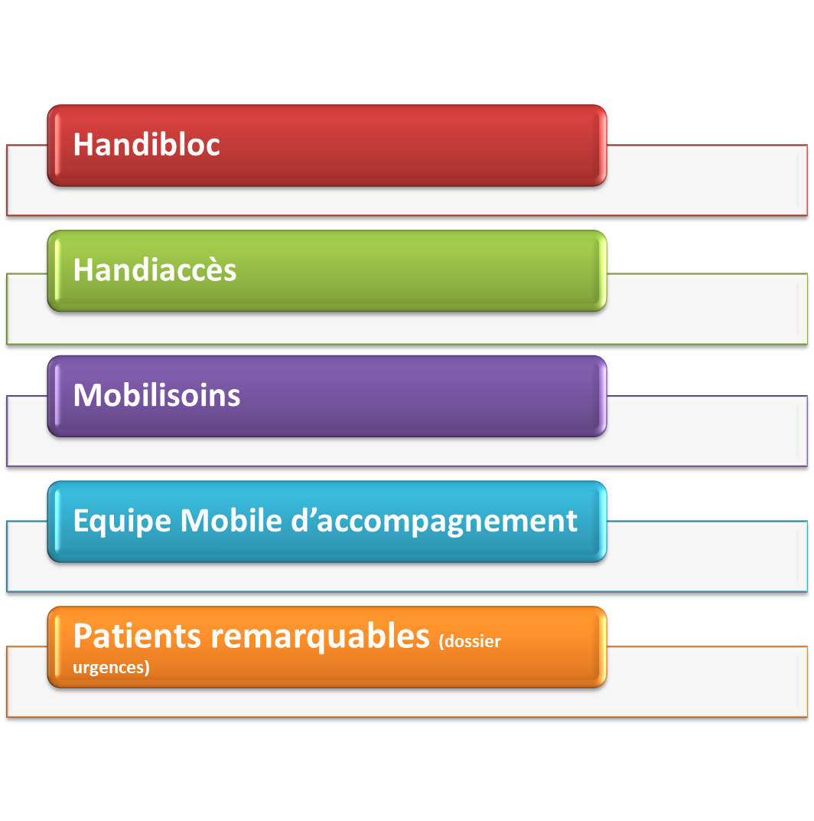
Les missions des Comités départementaux de la Charte Romain Jacob
La mission du Comité départemental n’est pas de faire, mais de mobiliser l’ensemble des acteurs dans une dynamique d’amélioration et de partager les résultats obtenus afin de favoriser la diffusion des bonnes pratiques.
1. Déployer la Charte Romain Jacob dans les territoires.
2. Déployer les progrès dans tous les lieux de soin et d’accompagnement.
3. Faire connaître le questionnaire Handifaction auprès des personnes vivant avec un handicap (dans leur lieu de vie ou de soin). Diffuser à tous les acteurs de la santé et de l’accompagnement du département les résultats trimestriels du baromètre Handifaction (Dazibao).
4. Sensibiliser et former les professionnels de santé à l’handicap.
Exemples de progrès
13

Slide 14
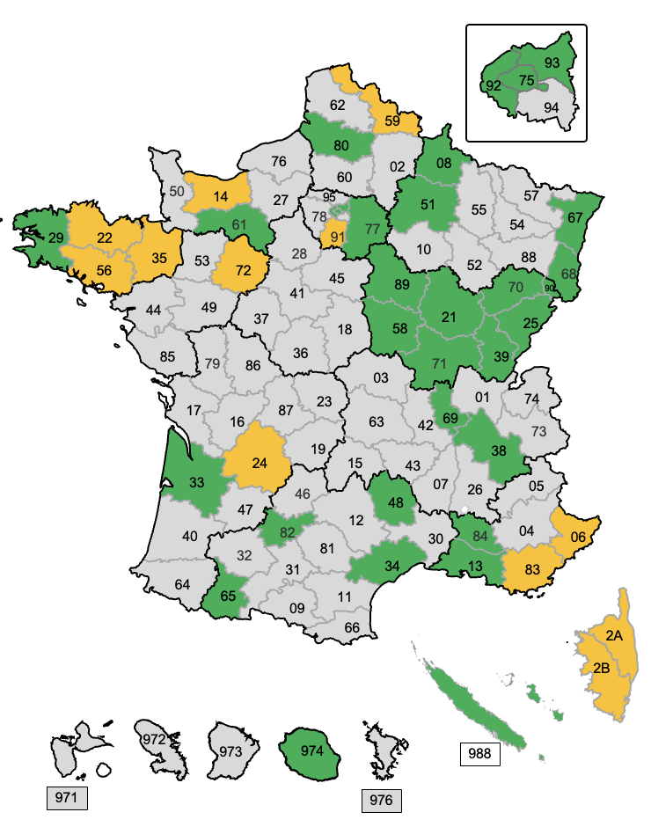
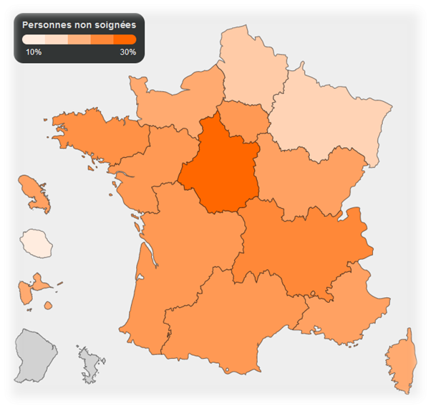
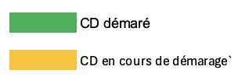
A ce jour, nous avons déployé plus de 40 Comités départementaux
40 comités à fin 2024
14

Slide 15
Merci de votre attention ! Contacts :
p.jacob@handidactique.org
v.virijevic@handidactique.org
31 mars 2025

Slide 16
Actualités ARS :
Accès à la santé/soins des personnes en
situation de handicap
Département de Paris
Lundi 31 mars 2025
Notes:
Stéphanie
-
Cf EDL d’introduction

Slide 17
Un enjeu populationnel important en Ile-de-France
952 800 personnes ont des droits MDPH ouverts
Adultes:
- 170 940 adultes au domicile et 14 947 en ESMS - titulaires de l’AAH
Enfants :
92 312 enfants et adolescents - titulaires d’une AEEH de moins de 20 ans titulaires de l’AEEH (Allocation d’Education d’Enfant Handicapé)
Source de données: Handidonnées Ile-de-France (handidonnees.fr)
⁾
Notes:
Catherine

Slide 18
Personnes en situation de Handicap
Quelques chiffres département de Paris
A Paris :
189 824 personnes titulaires d’une notification MDPH (droits ouverts)
33 848 adultes bénéficiaires de l’AAH (31 428 au domicile – 2 420 en institution)
10 831 enfants et adolescents - titulaires d’une AEEH
83 structures enfants dont 29 Instituts Médicoéducatifs (IME), et 2 IEM -2 ITEP -25 SESSAD ..
189 structures adultes dont 2 FAM – 26 EAM et 18 MAS
→ 75 ESMS médicalisés de type IME, MAS ou FAM
Source : Handidonnees.fr

Slide 19

Rappel des dispositifs régionaux
Soins de 1er recours (médecine générale-santé orale-santé gynécologique)
SANTE ORALE - prévention/dépistage en ESMS médicalisés / Réseau RHAPSODIF / CDS dentaire Handident
DEMARCHE HANDIGYNECO: Mise en place d’un parcours gynécologique destiné aux femmes en situation de handicap – Intervention en « aller-vers » de sage-femmes libérales formées aux spécificités des handicaps dans les ESMS médicalisés (FAM et MAS) – ouverture du Centre INTIMAGIR régional (porté par le CREAI IDF)
HANDICONSULT (centres de consultations en soins somatiques dédiés - financés dès 2016 = 6 centres en 2024 - 8 en 2025)

Slide 20
Focus sur la santé bucco-dentaire et handicap
En matière de santé bucco-dentaire, les besoins en santé orale des personnes en situation de Handicap sont plus élevés que ceux de la population générale :
80% à 90 % des personnes avec un handicap mental présentent un déchaussement des dents (parodontites), et les enfants de 6 à 12 ans ont 4 fois plus de risque d’avoir un mauvais état de santé bucco-dentaire s’ils sont en situation de handicap.
En 2004, l’enquête PNIR a montré que les enfants et adolescents en établissements :
Avaient un faible niveau d’hygiène (plaque dentaire, tartre, inflammation gingivale) ;
37% présentaient des caries sur dents permanentes ;
27,5% avaient des caries sur dents temporaires ;
65% nécessitaient des soins à court terme dont 18,4% en urgence.
En 2021, une enquête menée, en IDF, dans 20 ESMS PH (IME, MAS, FAM) a montré que :
84% des usagers nécessitaient au minimum un soin (détartrage, soins de carie, traitement endodontique, extraction, prothèse)
75% des usagers présentaient de la plaque dentaire et 64% une inflammation gingivale
Seuls 46,4% des usagers présentaient des dents saines et naturelles.

Slide 21
Santé bucco-dentaire et Handicap
Concernant le recours aux soins bucco-dentaires :
En 2021, une analyse du recours aux soins bucco-dentaires des PH (données SNDS) menée en IDF a mis en évidence un recours plus faible chez les bénéficiaires de l’AAH (31,4%) qu’en population générale (45,7%).
Baromètre HANDIFACTION :
En 2023, le baromètre recensait 884 abandons de soins bucco-dentaires et 174 refus de soins bucco-dentaires en IDF
Un recours au soins bucco-dentaires plus faible, des abandons de soins et des refus en nombre important

Slide 22
Soins bucco-dentaires destinés PH
Gradation des soins
Niveau 1 : Structure de soins de ville (cabinet dentaire libéral, centre de santé dentaire, maison de santé pluridisciplinaire…) accueillant les PH pour des soins bucco-dentaire mais ne disposant pas de matériel spécifique
Niveau 2 : Structure de soins de ville (cabinet dentaire libéral, centre de santé dentaire, maison de santé pluridisciplinaire…) ou hospitalière, disposant de matériel spécifique (notamment du MEOPA) et de professionnels sensibilisés et formés à la prise en soins bucco-dentaire des PH
Niveau 3 : Structure hospitalière disposant notamment d’un accès à l’anesthésie générale pour réaliser des soins bucco-dentaires
Une étude réalisée sur 4 000 patients en situation de Handicap, orientés par le réseau RHAPSOD’IF pour des soins dentaires a montré que :
50 % des patients relevaient d’une prise en charge en structure de niveau 1
40 % des patients relevaient d’une prise en charge en structure de niveau 2
Seulement 10 % des patients relevaient d’une prise en charge en structure de niveau 3
→ 1 patient sur 2 pris en charge dans une structure de ville « classique »

Slide 23

Le Réseau Régional RHAPSOD’IF
RHAPSOD’IF (Réseau HAndicap Prévention et Soins Odontologiques d’Ile-de-France) est une association financée par l’ARS IDF qui a pour objectif d’améliorer la santé bucco-dentaire des patients en situation de Handicap.
RHAPSOD’IF propose notamment :
Une coordination régionale pour les soins bucco-dentaires : lorsqu’un patient en situation de Handicap ne trouve pas de solution pour réaliser des soins bucco-dentaires, lui, ses aidants familiaux ou professionnels peuvent contacter RHAPSOD’IF pour être orienté vers un chirurgien-dentiste formé dans une structure avec le niveau de soins adapté (1, 2 ou 3) :
https://www.rhapsodif.com/trouver-un-dentiste
01 84 75 20 80 ou contact@rhapsodif.fr
→ RHAPSOD’IF : réseau de 160 solutions de soins (en augmentation)
Des formations pour les professionnels du secteur dentaire : les chirurgiens-dentistes et les assistantes dentaires peuvent être formés à la prise en charge bucco-dentaire des patients en situation de handicap (sensibilisation, formation à l’utilisation du MEOPA, formation à la communication thérapeutique, mentorat).
Des actions dans les ESMS PH médicalisés (priorité : IME, MAS et FAM) : sensibilisation des professionnels de l’ESMS à l’hygiène orale, dépistage des personnes accueillies, formation de référent bucco-dentaire

Slide 24

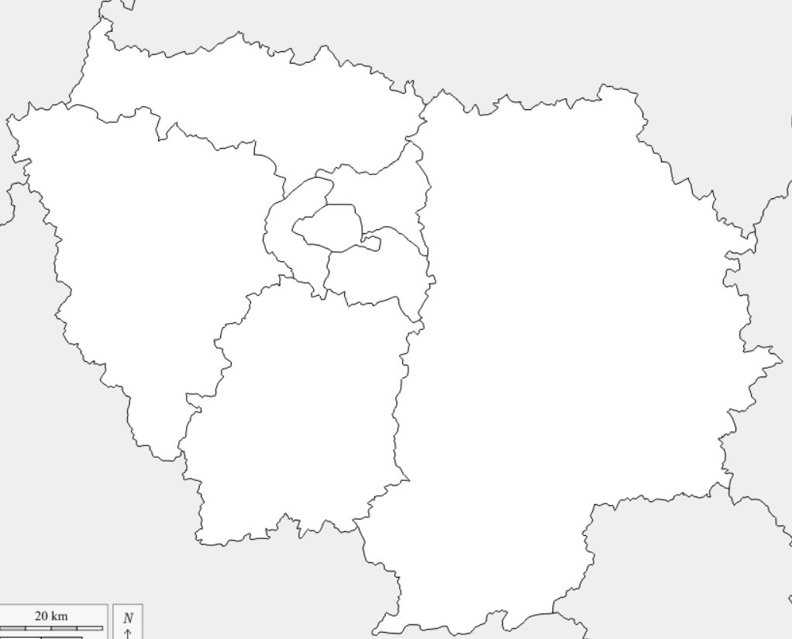
Structures hospitalières réalisant les soins dentaires conservateurs sous AG pour les PH
* Structure privée : possible dépassements d’honoraires
95
Hôpital René Dubos (Pontoise)
→ Niveaux 3 / Adultes et Enfants
93
Hôpital Raincy-Montfermeil
→ Niveau 3 / Adultes et Enfants
92
CHU Louis Mourier (Colombes)
Niveaux 3 / Adultes et Enfants
Hôpital Privé d’Antony (Antony) *
→ Niveaux 3 / Adultes et Enfants
Centre chirurgical des Princes (Boulogne) *
→ Niveaux 3 / Enfants
75
CH Hôpital Rothschild (intervention au CH Trousseau)
→ Niveaux 3 / Enfants
CHU Necker
Niveau 3 / Enfants Polyhandicap sévère
CHU Pitié-Salpêtrière
→ Niveaux 3 / Adultes
CH Saint-Anne
→ Niveau 3 / Adultes
78
CH François Quesnay (Mantes la Jolie)
Niveau 3 / Adultes et Enfants
CH Versailles
→ Niveau 3 / Adultes
94
CHU Henri Mondor (Créteil)
Niveau 3 / Adultes
CH Charles Foix (Ivry-sur-Seine) (intervention au CH Trousseau)
Niveaux 3 / Enfants
Hôpital privé de Marne-la-vallée (Bry-sur-Marne) *
→ Niveaux 3 / Enfants
91
CH Sud Francilien (Corbeil Essonne) (ouverture 2025)
Niveau 3 / Adultes et Enfants
Hôpital privé d’Athis Mons
Niveau 3 / Adultes et Enfants
77
CH de Montereau (ouverture 2025)
→ Niveau 3 / Adultes et Enfants

Slide 25
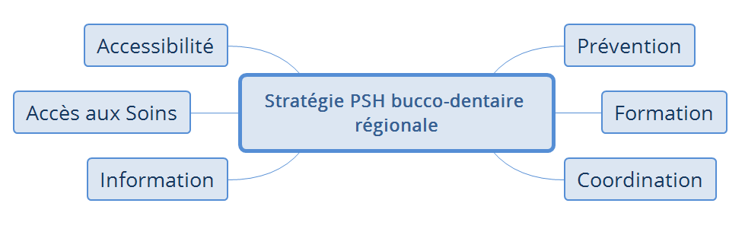
La stratégie régionale bucco-dentaire destinée aux PSH
Communication vers les CD (Ordre, URPS) sur :
L’annuaire accessibilité
Le Fond territorial d’accessibilité
Sensibilisation des professionnels dans les ESMS PH médicalisés
Sensibilisation des familles et des aidants
Actions fléchées dans le guide ARS de promotion de la santé
Dépistages bucco-dentaires dans les ESMS PH médicalisés
Recrutement de CD dans le réseau RHAPSODIF
Labellisation Handident de CDS dentaires
PEC dentaire dans les HANDI’CONSULT
Postes hospitaliers de praticiens partagés Ville-Hôp.
Médiation animale
Sédation procédurale
Soins dentaires sous AG
HANDI’BLOC
Des chirurgiens-dentistes
Signature charte RJ par conférence des doyens
Séminaire de sensibilisation étudiants de Paris Cité
Financement CRAMIF pour former les jeunes chirurgiens-dentistes
Des professionnels ESMS PH
- Formation de référents bucco-dentaires
Pop-Up sur le Baromètre Handifaction pour renvoyer les patients vers RHAPSOD’IF
Webinaire d’information auprès des OG des ESMS PH
Webinaire d’information auprès des ESMS PH
Communication auprès des CD sur les mesures conventionnelles pour la PEC des PSH
Coordination régionale RHAPSODIF
Webinaire auprès des DAC, MDPH, DIH et communautés 360
Référents Handicap Conseil de l’Ordre
Mission d’Appui Santé des CPAM

Slide 26
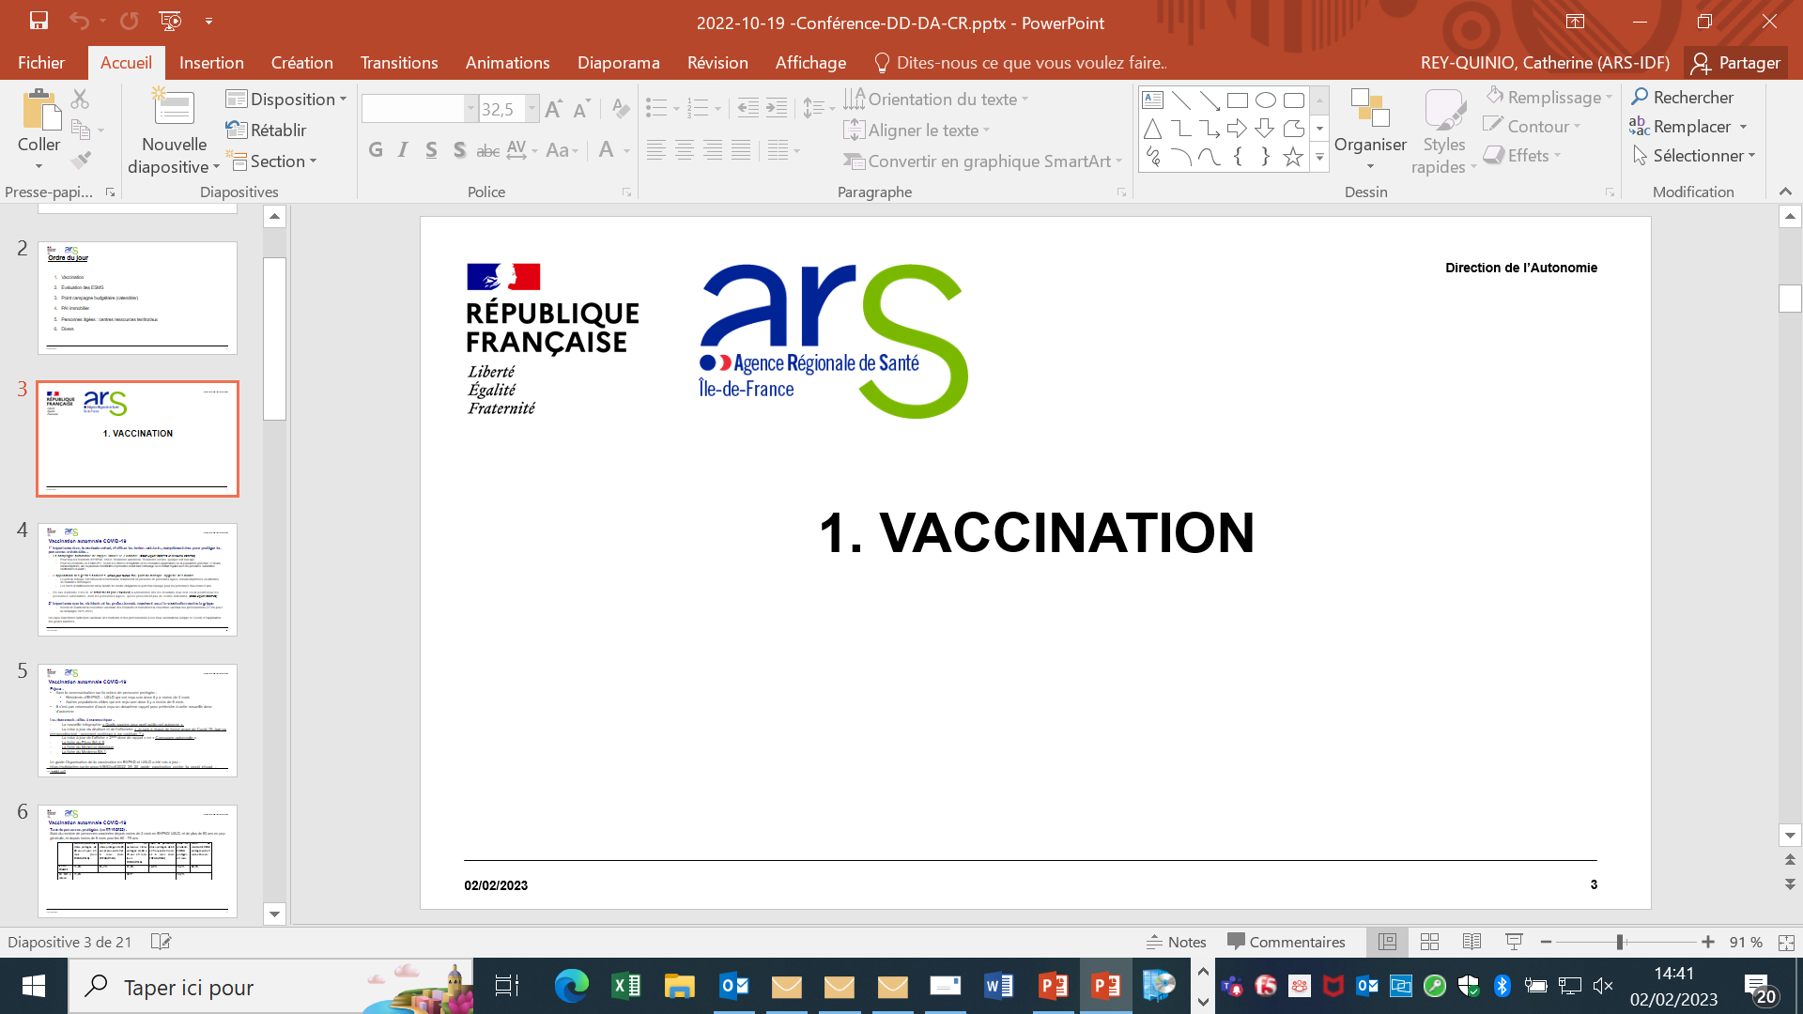
Focus sur la santé gynécologique
Diagnostic territorial - Etude Handigynéco Ile-de-France
Filière de soins gynécologiques et obstétricaux des femmes en situation de handicap
⇒ Suivi gynécologique des femmes en situation de handicap insuffisant
Seules 34% des femmes en EMS PH ont un suivi gynéco régulier (reco : une consultation / an si contraception)
85% n’ont jamais eu de mammographie (reco : une mammographie / 2 ans entre 50 et 74 ans)
26% n’ont jamais eu de FCU (reco : un FCU tous les trois ans)
⇒ Insuffisance de sensibilisation des acteurs à la Vie Affective et Sexuelle (VAS)

Slide 27
Démarche Handigynéco
Focus sur la santé gynécologique
Intervention de sages-femmes libérales formées aux spécificités des handicap en ESMS handicap
Démarche « aller-vers »
Objectif stratégique
Améliorer l’accès aux soins gynécologiques des femmes handicapées accueillies en EMS handicap en IDF
3 volets : soins - VAS - VFF

Slide 28
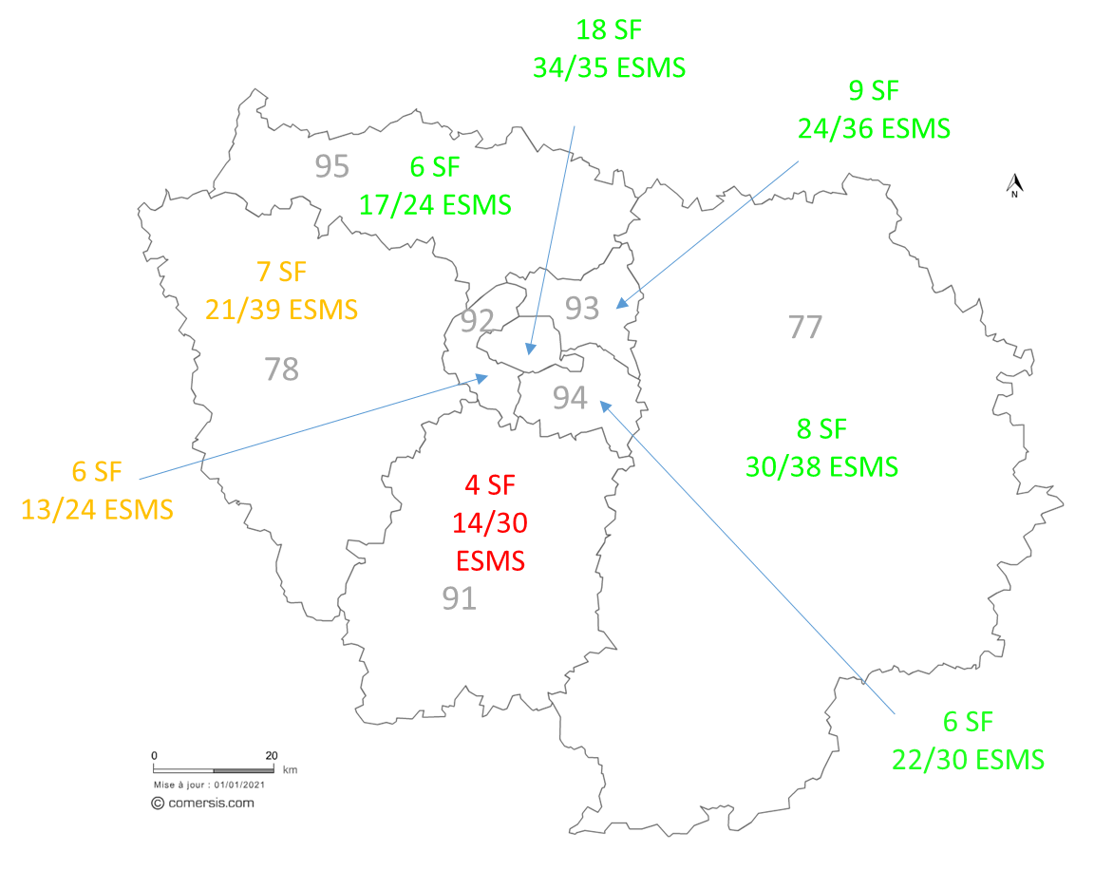







Déploiement en région
Sages-femmes libérales formées au handicap
18 SF
34/35 ESMS
Projet 2025 : extension aux EANM
La formation des sages-femmes
L’aller-vers en établissements
64 sages-femmes conventionnées
173 ESMS med PH engagés
Un suivi individuel
De la prévention collective
465 ateliers pour
1717 pros et 1791 résidents
1316 femmes suivies

Slide 29
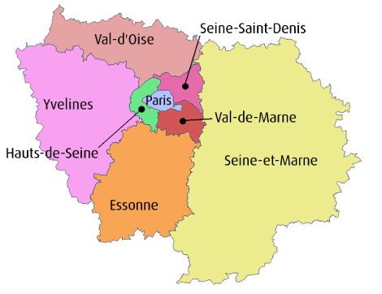
Focus sur les Centres dédiés (HANDICONSULT)
En 2025 – 8 dispositifs
95- GH NOVO – AINCOURT 2023
93-Pôle Cristales EPS VE 2018
75- Handiconsult
APHP- Pitié-Salpêtrière 2021
75-MDS Centre Lecourbe 2021
94- Centre de santé de l’ILVM 2020
78- CH de PLAISIR 2023
92- CH Louis MOURIER
Juin 025
77- Sud Francilien (Nemours)
Juin 2025
Pour en savoir plus : https://www.iledefrance.ars.sante.fr/handiconsult-une-cle-pour-lacces-aux-soins-des-personnes-en-situation-de-handicap

Slide 30
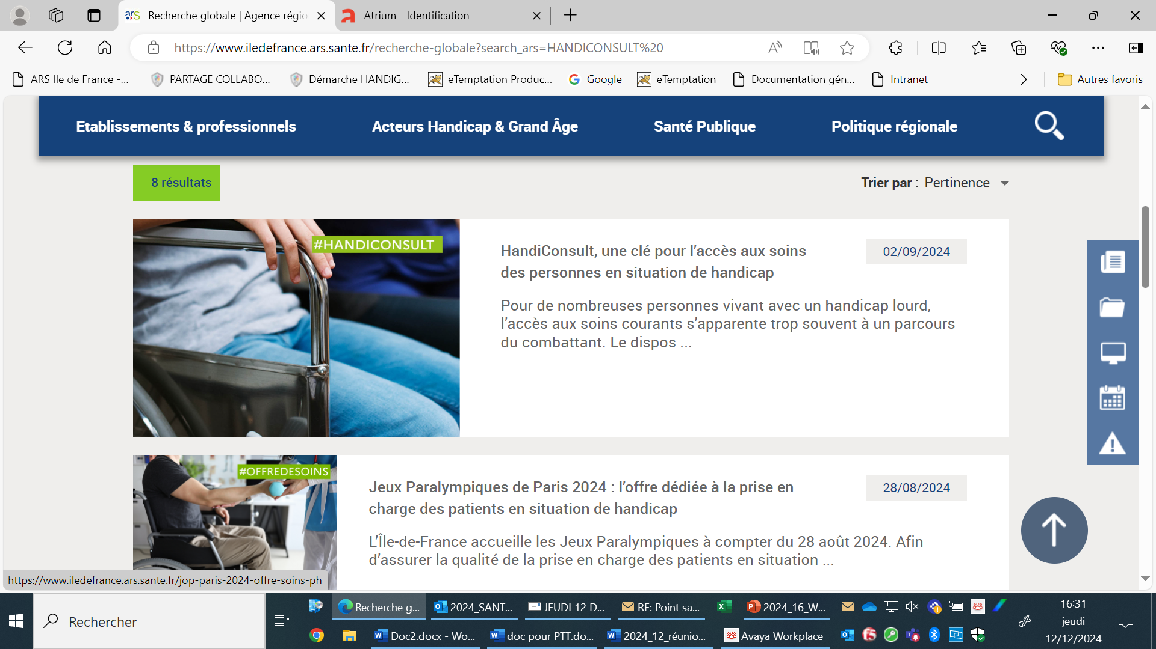
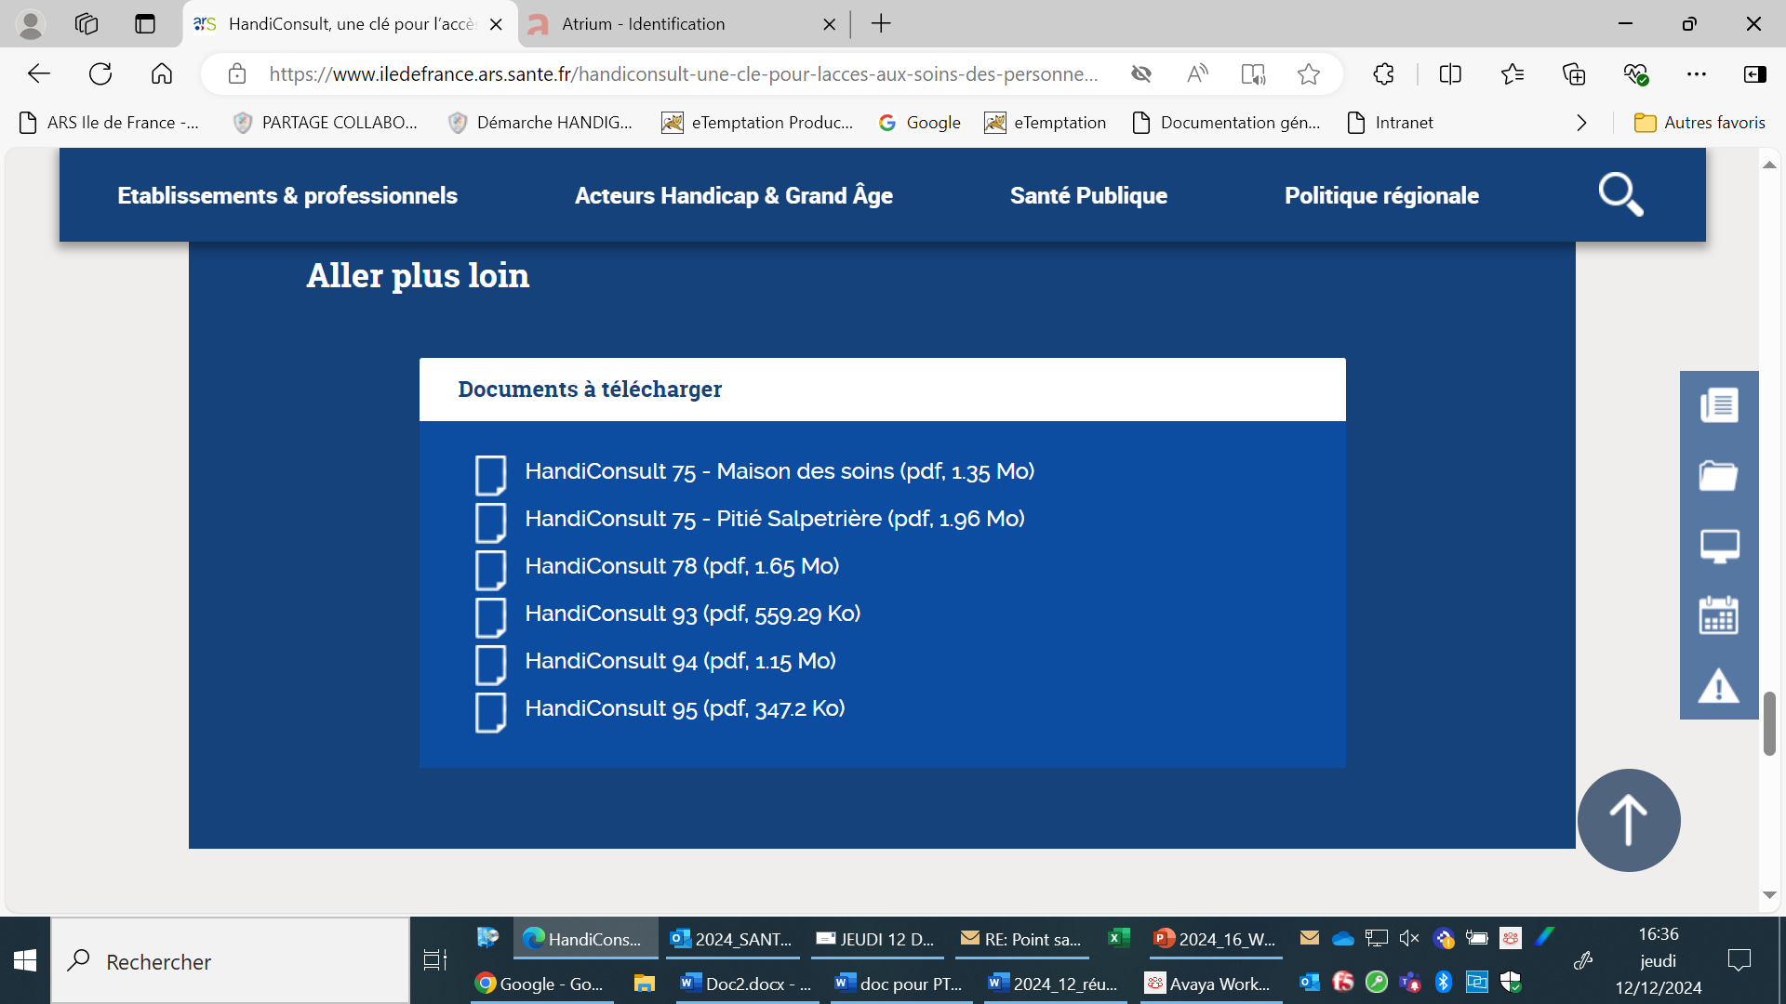
Site internet ARS Ile-de-France
Agence régionale de santé Ile-de-France | Agir pour la santé en Île-de-France
Saisir : HANDICONSULT
HandiConsult, une clé pour l’accès aux soins des personnes en situation de handicap | Agence régionale de santé Ile-de-France

Slide 31
2023 - 2028 : une offre de soins territorialisée
Les défis de demain 2025
Vieillissement de la population (PHV) : de nouveaux besoins – charge en soins majorée - Actions de prévention (autonomie/déclin cognitif/déclin sensoriel/dépistage des cancers..)
Déserts médicaux : des territoires disparates en ressources médicales
Coordination/collaboration à mettre en place et/ou à renforcer entre les acteurs de la ville et de l’hôpital et le secteur médico-social. Implication nécessaire de tous les acteurs de la santé du droit commun.
Former les professionnels aux spécificités des handicaps (formation initiale et continue): médecine générale, odontologie, gynécologie: sages-femmes, gynécologues, professions paramédicales (IFSI)

Slide 32
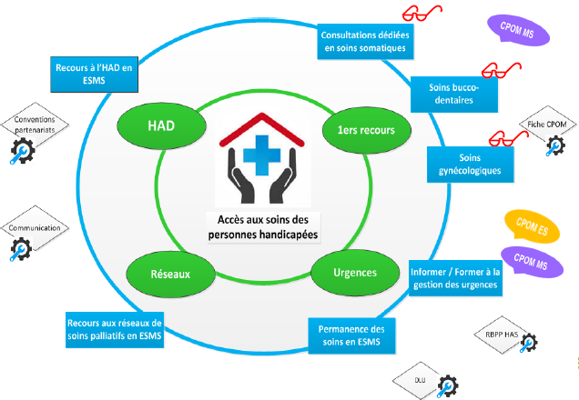
Accès aux soins des PH: récapitulatif
Offre de Soins
HANDICONSULT => 8 dispositifs en 2025
Santé Orale et handicap => Réseau RHAPSODIF labellisation HANDIDENT de centres de santé dentaires 2025 Offre de soins : sous MEOPA/AG - formation jeunes dentistes
Gynécologie et handicap => Démarche Handigynéco –extension en EANM 75-77-93 2025
Sourds /malentendants (soins spécifiques) offre renforcée UNISS (Pitié) – UTES (offre somatique et psychiatrique)
Chirurgie et handicap (Unités Peropératoires)
HandiBLOC (1 par département)
Dépistage Organisés (DO) des cancers des PSH 2025
Besoins en soins des PHV (lien avec secteur PA) 2025
Transversalité ville-hôpital
2025
Référents Handicap en établissement de santé en IDF
8 Comités Départementaux de suivi Charte Jacob – Comité régional (IRHS) – Handidactique – Handifaction
SPDA (Service Public Départemental de l’Autonomie):
Qualité de la prise en charge en soins en ESMS PH
Médicaments et handicap (formation)
IMH handicap (infections associées aux soins)
Fiches Urgences et handicap (Guide)
Fiches Urgences Chirurgie et Handicap - JOP (Guide)

Slide 33
Contacts ARS
Docteur Florian LAURENT
Directeur de projet régional santé bucco-dentaire - Direction de l’offre de soins
florian.laurent@ars.sante.fr
Docteur Catherine REY-QUINIO
Conseillère médicale Politique du handicap - Direction de l’Autonomie
catherine.rey-quinio@ars.sante.fr
Contact DEMARCHE HANDIGYNECO IDF
Benjamin VOUHE
Chef de projet Ile-de-France –VYV3 IDF
benjamin.vouhe@idf.vyv3.fr

Slide 34

Coordination régionale
des référents handicap
des établissements de santé
en Ile-de-France

Slide 35
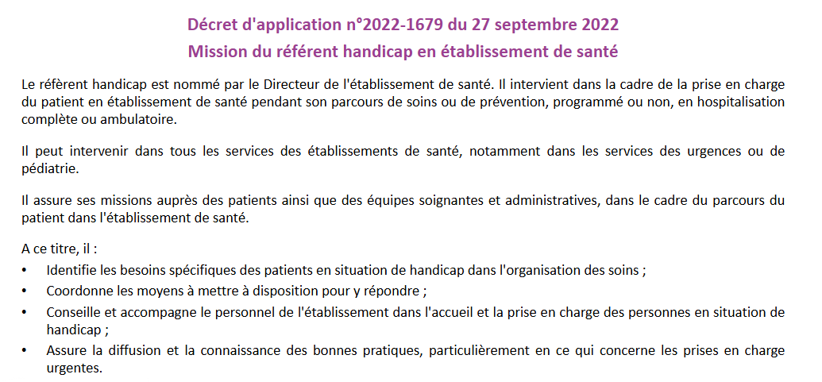
Les référents handicap en ES
La mesure s’inscrit dans la continuité des recommandations :
Du rapport de M. Pascal Jacob, formulées en 2013-2014 sur l’accès aux soins et à la santé des PSH
De la HAS 2017 Accueil, accompagnement et organisation des soins en établissement de santé pour les personnes en situation de handicap https://www.has-sante.fr/upload/docs/application/pdf/2017-09/guide_handicap_etablissement.pdf
De la Conférence Nationale Handicap d’avril 2023
Notes:
le Référent Handicap Régional participera à la structuration du parcours de santé/soins des personnes en situation de handicap à l’échelle de chaque territoire (dans une logique de gradation des soins entre les différents secteurs : ambulatoire, sanitaire et médico-social).

Slide 36
Missions de la coordinatrice régionale
des référents handicap
Coordonner et animer le réseau des référents handicaps des établissements de santé de la région IDF
Participer à la structuration du parcours de soins de la PSH à l’échelle de chaque territoire, en tenant compte des dispositifs déployés (parcours en santé orale, Démarche Handigynéco, Handiconsult) et dispositifs à venir (Centres de santé Handident, Handibloc, etc...)
Contribuer au déploiement de la politique d'accès aux soins des PSH, en cohérence avec les objectifs du PRS 2023-2028
Notes:
le Référent Handicap Régional participera à la structuration du parcours de santé/soins des personnes en situation de handicap à l’échelle de chaque territoire (dans une logique de gradation des soins entre les différents secteurs : ambulatoire, sanitaire et médico-social).

Slide 37
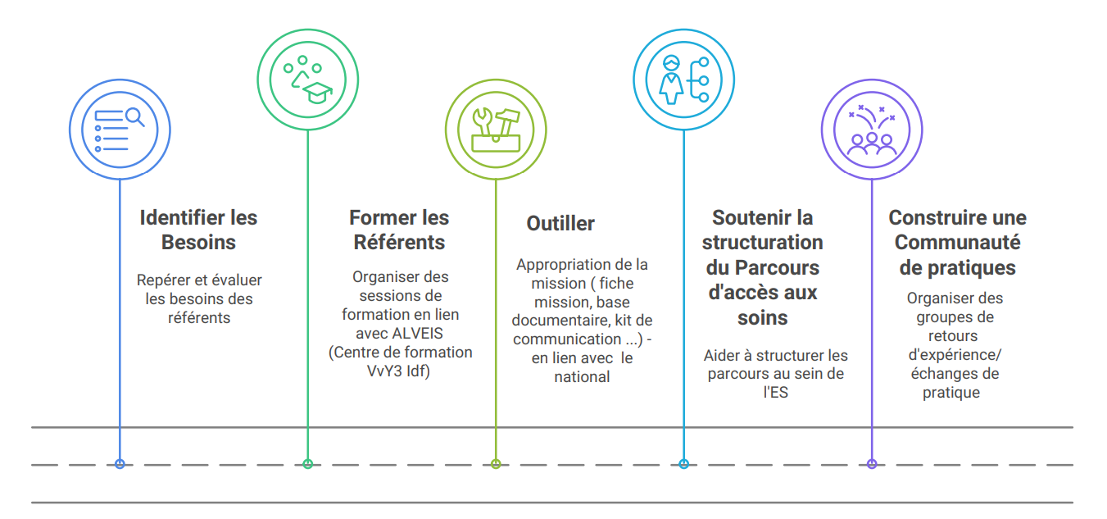
Les Actions principales de la Coordination régionale
En lien avec les chargé(e)s de mission ou directement :

Slide 38
Les partenaires de la coordination
régionale
Les partenaires de la coordination régionale :
Liens étroits avec l’ARS (DA te DOS), et les 8 délégations départementales de l'ARS
Les 3 chargé(e)s de missions : APHP - FEHAP et Hôpitaux de Saint Maurice.
Les acteurs du secteur sanitaire (GHT), les professionnels de santé du secteur ambulatoire (médecins généralistes, CPTS, Centres de Santé, MSP...)
Les 8 comités départementaux de suivi de la charte Romain Jacob
Les acteurs du secteur médico-social et intervenants dans le champ du handicap
Les associations d’usagers du système de santé d’Ile-de-France

Slide 39
Animation Régionale
Equipe projet ARS
DOS et DA DDARS
Coordinatrice régionale VYV3IDF
COPIL institutionnel
ARS + Animation régionale
Les acteurs régionaux
APHP
FEHAP (IMM)
St Maurice
Autres 12 GHT
Les porteurs AAC 2023
CP1
CP2
CP3
Les 3 Chefs de projet
39 ES
32 ES
En cours
Les ES des porteurs
Les ES
Référents handicap en ES d’ IDF

Slide 40
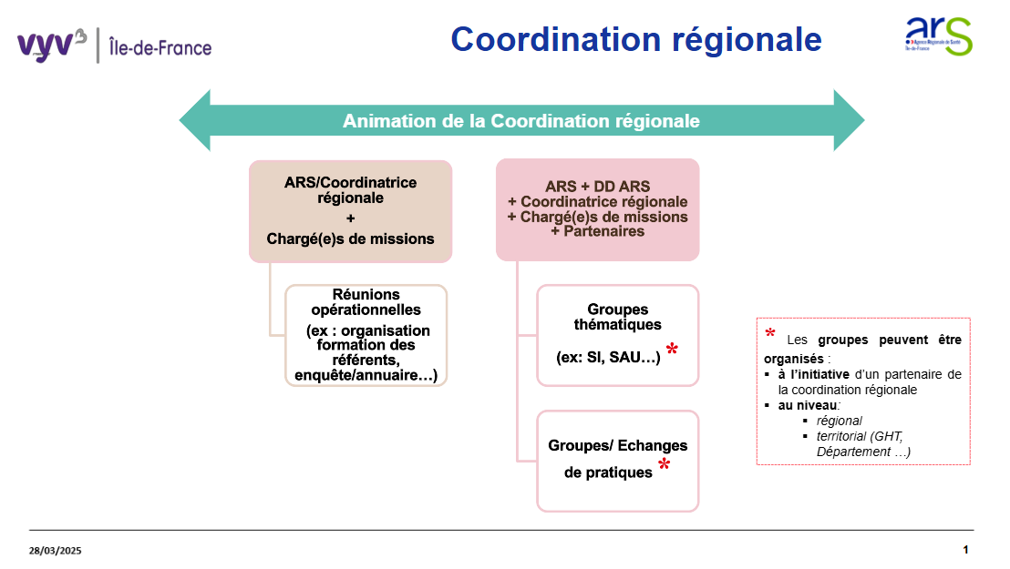
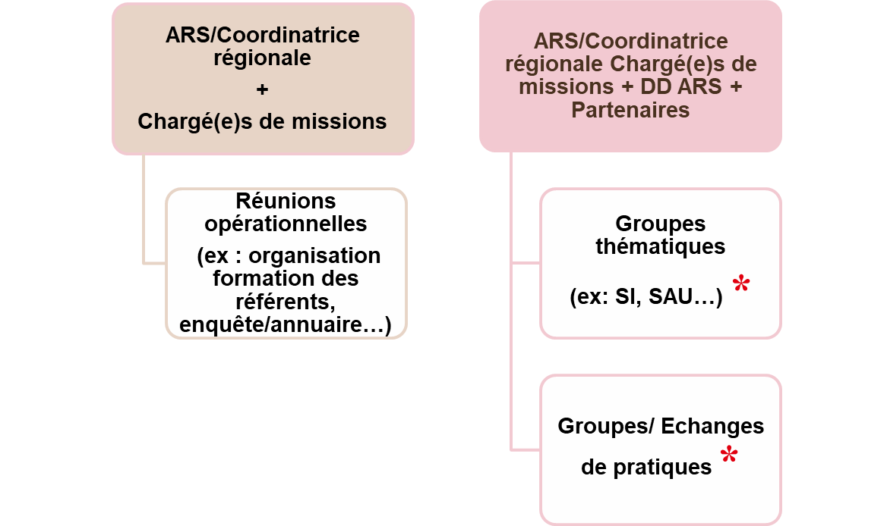
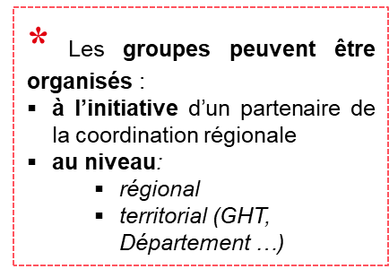
Coordination régionale
Animation de la Coordination régionale

Slide 41
Contact COORDINATION REGIONALE
Bérengère CHATELLIER
VYV3 IDF
berengere.chatellier@vyv3.fr

Slide 42

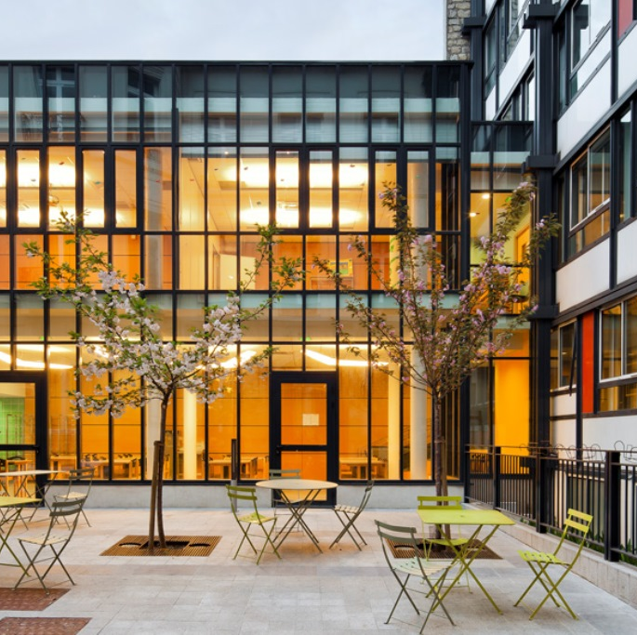

Présentation
Fondation l’Élan Retrouvé
Fondation l’Élan Retrouvé
23 rue C de La Rochefoucauld 75009 Paris

Slide 43
Présentation
Fondée en 1948 par le Pr Paul Sivadon et Mme Suzanne Baumé
Reconnue d’utilité publique par décret du 14 décembre 1956
Transformée en Fondation RUP par décret du 17 aout 2016
Fondation abritante depuis le 13 janvier 2021
L’Élan Retrouvé propose une offre de soins et d’accompagnement complémentaire de celle du dispositif de psychiatrie et d’accompagnement public et privé.
La personne accueillie est actrice de sa prise en charge dans le cadre de son parcours de vie, allant idéalement du soin à l’insertion socio-professionnelle.

Slide 44

Missions
Actions
Accueillir, soigner, accompagner et loger des enfants, adolescents et adultes, de tous milieux sociaux et de toutes origines, souffrant de troubles psychiques, de troubles du spectre de l’autisme, ou d’addictions en leur donnant les moyens matériels et humains de s'adapter et se réadapter socialement et professionnellement.
Offrir des soins diversifiés ouverts à tous en complémentarité avec ses partenaires publics ou privés ;
Proposer un accompagnement médico-social et social cohérent et personnalisé.
80% des salariés exercent leur activité auprès de la personne accueillie, qu’elle soit engagée dans un processus de soin ou d’insertion.

Slide 45
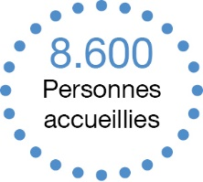
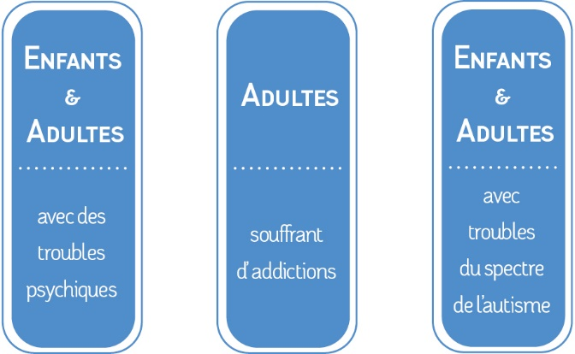
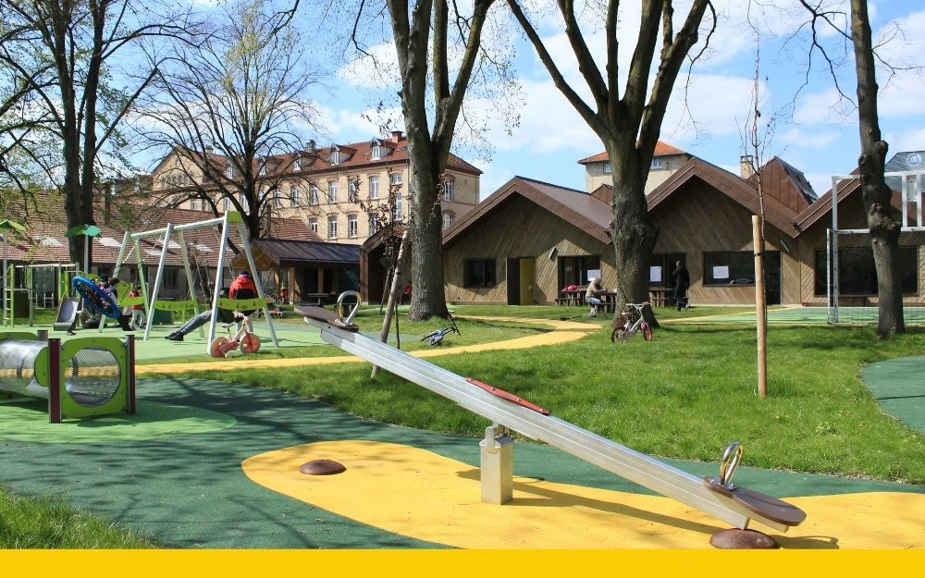
Les personnes accueillies
44
Sites

Slide 46
Services et Etablissements
18 structures sanitaires
Participent au service public hospitalier :
Hospitalisations complètes en psychiatrie non sectorisée, hospitalisation complète en Service de Soins Médicalisé de Réadaptation spécialisés dans la prise en charge des conduites addictives (SMR-A), hospitalisations de jour de psychiatrie non sectorisé, hospitalisations de jour de SSR-A, Consultations, Foyer de postcure
22 structures médico-sociales
Services d’Accompagnement à la Vie Sociale, Établissement et Service d’Aide par le Travail, Service d’Aide à l’Insertion Professionnelle des Personnes Handicapées, Centre d’Accueil de Jour Médicalisé Atypique, Plateforme de compétence et de prestations externalisées, Etablissement d’Accueil Médicalisé, Instituts Médico-Educatif , Lits Haltes Soins Santé, Unité Renforcée d’Accueil de Transition TSA, Unité Résidentielle TSA, CMPP, Centre Thérapeutique Résidentiel, Équipe Spécialisée de Soins Infirmiers Précarité, Service d’éducation spéciale et de soins à domicile

Slide 47
L’UMI Centre
Unité Mobile Interdépartementale 75-92
Caroline VIAUD, responsable
Audrey CASABONA, infirmière

Slide 48
Qu’est-ce que l’UMI Centre ? Missions : actions de prévention, d’évaluation, d’apaisement et de réinsertion
Unité Mobile Interdépartementale dédiée aux situations complexes en autisme
10 ETP
201 patients (file active 2024)
Parmi nos missions :
éliminer/confirmer une pathologie somatique et/ou psychiatrique associée au TSA
coordonner l’ensemble des différents acteurs pour harmoniser et fluidifier les accompagnements pour réhabiliter la personne dans son parcours
éventuellement aider et finaliser des réorientations de parcours

Slide 49
Qu’est-ce qu’une situation complexe TSA?
Incapacité a minima temporaire pour des équipes spécialisées en TSA à organiser la PEC
Usure et démobilisation des équipes
Inadéquation/insuffisance des réponses aux besoins des personnes TSA
Manque de coopération et de solution entre les différents champs, y compris entre les différentes disciplines médicales

Slide 50
Profil des Situations Complexes TSA
Trouble du développement intellectuel (TDI) associé chez 71% des patients (clinique du non verbal)
Intrication de plusieurs comorbidités somatiques (épilepsies, douleurs méconnues ou non traitées) et psychiatriques (EDC, troubles de l’humeur, …)
Syndrome génétique chez 1 patient sur 10
Spécificités sensorielles, et présence de comportements défis (ces comportements sont la conséquence de la sévérité du TDI et des comorbidités, mais pas forcément inhérents au TSA)
Polymédication et iatrogénie

Slide 51
Quelles sont les difficultés rencontrées dans l’accès aux soins somatiques chez les patients TSA en ESMS ?
Profils cliniques qui dépassent les capacités d’accompagnement de certains ESMS (et de la médecine de ville) vers les diagnostics, les soins et les suivis
Gestion des comportements défis
Adaptation aux spécificités sensorielles individuelles
Epuisement des familles et des accompagnants
Difficulté dans le ciblage et l’accès aux consultations et unités adaptés

Slide 52
Comment faciliter l’accès aux soins pour les patients TSA en situation complexe ?
Habituation aux soins en lien avec les équipe des ESMS
Recherche de consultations et services adaptés (Handiconsult, hôpitaux, Rhapsod’If, etc…) > limites : offre des spécialités, temps d’attente
Interface soignant/soigné à étayer :
Accompagnement des familles
Utilisation de matériels adaptés (papoose-board, EPI)
Organisation et coordination impératives pour un soin serein (patient, tuteurs, établissement)
Soins directs sur l’ESMS ou à domicile (pas d’IDE, situation trop difficile pour l’équipe, patient qui ne sort pas du domicile)

Slide 53
Situation clinique : Tom
16 ans
TC HA importants
PEC en IME
Bilan sanguin nécessaire > complet
Pas à domicile (frère porteur de handicap, rigidité du profil) - ESMS : échec (malgré matériel > anxiété +++)
Organisation HDJ USIDATU

Slide 54

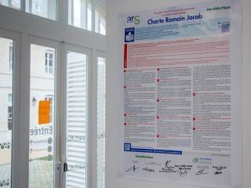
Comité départemental
d’accès aux soins des personnes en situation de handicap
Suivi de la charte Romain Jacob
LUNDI 31 MARS 2025
1

Slide 55
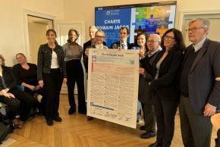

Référent Handicap en Établissement de Santé - RHES
Robert CHARLES-BERNAL, RHES au GHU Paris depuis juillet 2024 :
« Offrir un accès aux soins plus équitable pour toutes et tous »
Les missions du RHES :
Identifier les besoins spécifiques des patients en situation de handicap,
Coordonner les moyens à mettre à disposition pour y répondre,
Accompagner les professionnels de santé dans l’accueil et l’offre de
soins des personnes en situation de handicap et leurs proches,
Assurer la diffusion des connaissances, des savoirs et des bonnes pratiques.
Signature :
Le 20 décembre 2024, une volonté affirmée de garantir un accès aux soins adapté aux personnes en situation de handicap.
referent-handicap@ghu-paris.fr

Slide 56

Les enjeux
Mobiliser l’ensemble des professionnels du GHU Paris afin d’assurer un accompagnement adapté aux besoins des usagers et de leurs proches dans leur parcours de santé,
Développer une communauté de pratique autour du handicap (professionnels, usagers, aidants, pair aidant salarié ),
Améliorer l’accessibilité et la quali-équité des soins pour les PSH au sein du
GHU Paris,
Mettre en place les ressources adaptées et nécessaires
(accompagnement personnalisé, livret d’accueil, page dédiée sur le site
Internet, etc.),
Formation et transmission des SAVOIRS (construction du programme en cours).

Slide 57

Les difficultés
Accessibilité matérielle et technique,
Développement d’équipements spécifiques,
Problématiques organisationnelles,
Développement de la prise en compte dans l’accompagnement,
Méconnaissances et idées reçues.

Slide 58
Plan organisationnel initial (en cours)
Coordination et accompagnement :
Constitution de la Communauté de Pratique Handicap (CPH).
Task Force.
Accessibilité et communication :
Projet : enquête accessibilité au GHU,
Accessibilité numérique (Livret d’accueil, site internet),
Projet « accessibilité pour toutes et tous ».
Projet de recherche appliquée : « Tou.t.e.s concerné.e.s »

Slide 59
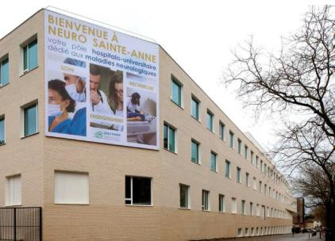
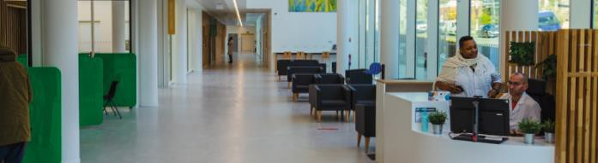


Actions mises en œuvre à l’heure actuelle
Locaux mis en conformité avec la réglementation en matière d’accessibilité des personnes en situation de handicap dans le cadre des opérations de rénovation
➔ Un exemple : le bâtiment Neuro Sainte-Anne « modèle
d’accessibilité »
Une communication prenant en compte les recommandations Facile à lire et à comprendre- FALC (site Internet, livret d’accueil du patient, etc.)
➔ Taux de conformité évalué à près de 60% en 2021 dans le cadre
d’un audit. Travail à poursuivre.

Slide 60




Actions mises en œuvre à l’heure actuelle
Modalités de préparation et durée des rendez-vous :
Rendez-vous adaptés aux besoins des patients et à leurs soins (premier RDV de la journée),
Organisation et accompagnement par un soignant référent de chaque
unité.
Lien du RHES avec les équipes :
Articulation des soins et travail mutualisé « entraide » (professionnels, pairs
aidants salariés, usagers, etc.),
Prise en charge pluriprofessionnelle.
Des structures du GHU Paris expertes dans la prise en charge de personnes en
situation de handicap
Unité de Stomatologie – Pôle Neuro Sainte-Anne (prise en charge de personnes en situation de polyhandicap),
CREDAT & C3RP dans le domaine des TND.

Slide 61

Work in progress
Merci pour votre attention

Slide 62
Comité parisien Accès aux soins – Charte Romain Jacob
Offre et orientations de l’AP-HP sur l’accueil et l’accès aux soins des personnes vivant avec un handicap
31 mars 2025

Slide 63
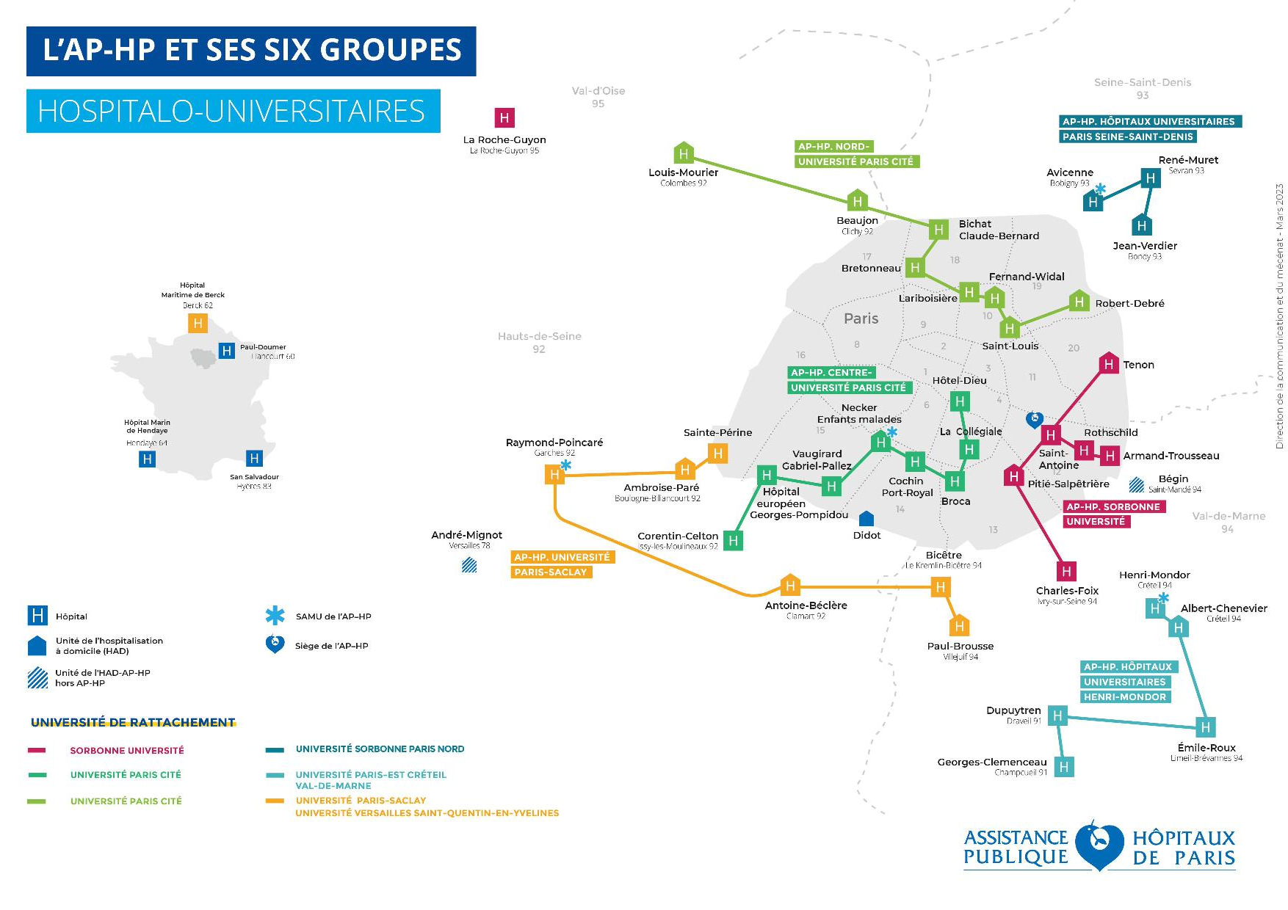
AP-HP
Présentation AP-HP
38 Etablissements
Tous les départements
sauf 95 et 77
6 GHU
2 Handiconsults
Pitié-Salpétrière (75)
Louis Mourier (92)

Slide 64
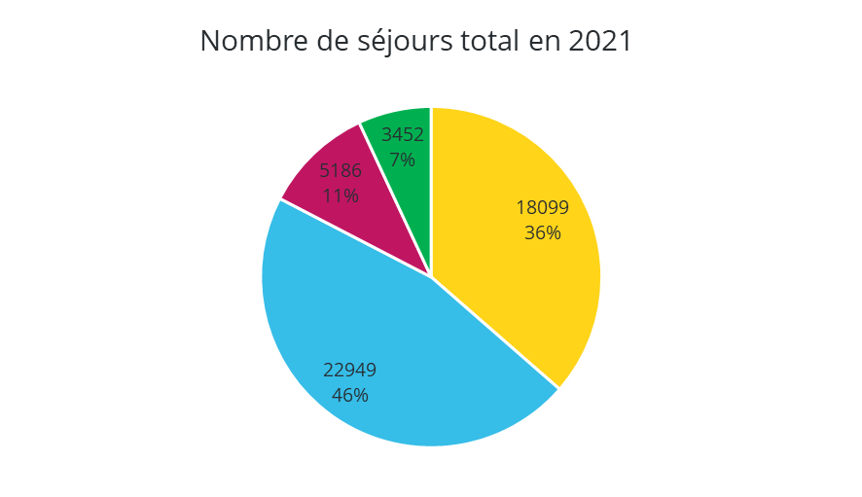
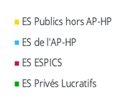
Quels besoins ?
Comment approcher le besoin ?
Une approche par la production de soins
Travaux ARS IDF
Activité 2021 PMSI-MCO basée sur la CIM 10, séjours (enfants et adultes).
En 2021, 82% des séjours des personnes handicapées (PH) sont pris en charge par les ES publics (IdF)
L’AP-HP assume environ la moitié (46%) des séjours des PH d’IDF, soit 23 000 séjours.

Slide 65
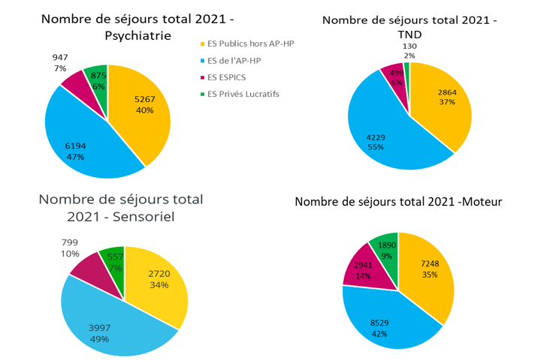
Quels besoins ?
Séjours par famille de handicap
Regroupement des classifications ARS en 4 familles de handicaps :
psychiatrique
TND (déficience mentale ou psychiatrique sévère, déficience intellectuelle, troubles du comportement et de la conduite, autisme),
moteur (polyhandicap et troubles moteur-neuro),
sensoriel.
AP-HP, premier acteur de la PEC du handicap en IDF, quelle que soit la famille de handicap, et le principal acteur de la PEC de la déficience intellectuelle (60%), et de la déficience mentale ou psychiatrique sévère (75%)
MAIS facteur limitant, ces données sont sensibles au codage dès lors que l’on descend au site.

Slide 66
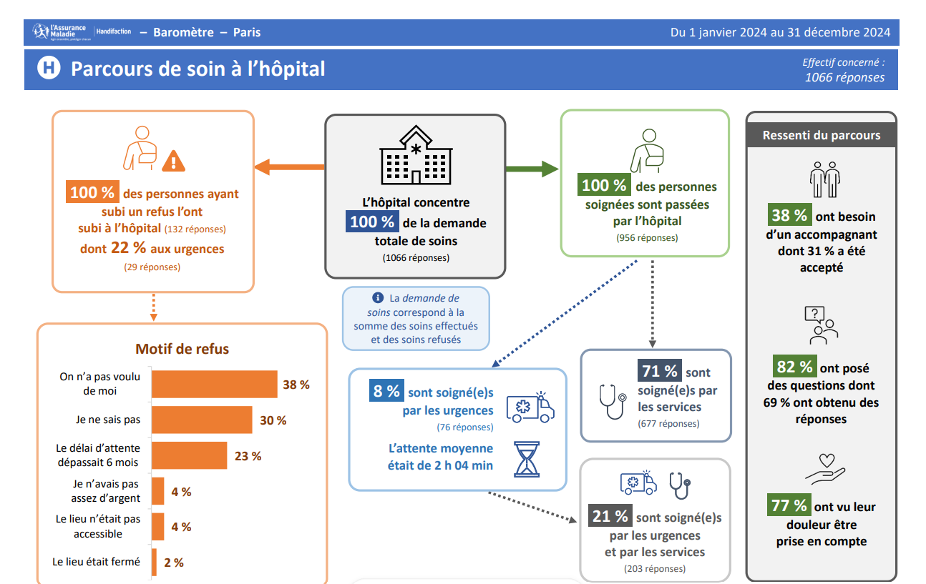
Quels besoins ?
Une approche des besoins par l’expérience patient

Slide 67
Offre adaptée
FILIERES DE SOINS « HANDICAP » AP-HP​
Les filières de soins pour les patients à haut risque de handicap au travers son offre :
en poly traumatologie,
en orthopédie, locomoteurs
en unités neuro-vasculaires,
Des sites reconnus avec des activités d’expertise
Une offre en psychiatrie adulte et enfant, avec une activité spécialisée pour des personnes autistes (TSA/TND) dont l’USIDATU (Unité sanitaire interdépartementale d’accueil temporaire d’urgence) qui s’articule avec les Unités Mobiles Interdépartementales franciliennes dont l’USIDATU
Des hôpitaux pédiatriques avec des filière structurées autour du handicap (Trousseau, Necker, Debré)
Une offre médico-sociale dans le champ du polyhandicap :
Etablissements et Services pour Enfants et Adolescents Polyhandicapés (EEAP) et Maison d’Accueil Spécialisée (MAS) à San Salvadour
Filières SMR spécifiques à La Roche Guyon et Hendaye (projet MAS 580 places)
Un réseau de 70 centres coordonnateurs et 125 centres maladies rares
Une offre HAD

Slide 68
Filière neuro/MPR
Activités d’expertises reconnues dans le cadre de la réforme des Soins médicaux de réadaptation
Activité d’expertise Soins médicaux de réadaptation | Hôpital
Service de réadaptation post réanimation SRPR Ils permettent une réadaptation précoce de patients présentant des troubles de la conscience et/ou des troubles respiratoires et/ou une autre déficience viscérale sévère, susceptibles d’engager le pronostic vital, en sortie de soins critiques et nécessitant une charge en soins techniques lourde. Deux filières ont été identifiées : les SRPR à orientation neurologique et à orientation respiratoire. | Bicêtre Raymond Poincaré Pitié Salpétrière
Prise en charge précoce Post aigüe Neurologique (PREPAN) Les unités PREPAN s’adressent à des patients porteurs d’une lésion cérébrale acquise grave (Accident vasculaire cérébral grave, traumatisme crânien sévère, notamment éveil de coma), de neuropathies de réanimation, de polyneuropathies graves et plus rarement de lésions médullaires (notamment lorsqu’ils sont trachéotomisés). Les PREPAN doivent être implantées dans un Etablissement autorisé en SMR mention « système nerveux ». unités PREPAN s’adressent à des être implantées dans un Etablissement autorisé en | Fernand Widal Raymond Poincaré Hendaye San Salvadour 2024 Bicêtre 2025

Slide 69
Filières neuro/MPR
Activités d’expertises SMR Filière neuro-MPR
Activité d’expertise | Hôpital
PEC des patients atteints de lésions médullaires La mission principale des établissements experts en pathologies médullaires (traumatiques ou non traumatiques) consiste à organiser le parcours de soins des patients présentant des lésions médullaires, et ce, depuis la prise en charge en MCO jusqu’au retour à la vie sociale. Ils doivent prendre en charge les multiples défaillances associées à la lésion médullaire (motrices, sensitives, cardiovasculaires, respiratoires, vésico-sphinctériennes, digestives...) et leurs complications (escarres, décompensation respiratoires, neuro-urologiques, neuro-orthopédiques, thromboemboliques, végétatives...). | Raymond Poincaré
PEC Troubles cognitifs et comportementaux des patients cérébro-lésés Ces unités doivent pouvoir prendre en charge des patients pour lesquels les SMR « système nerveux » traditionnels peuvent être en difficulté : troubles particulièrement sévères du comportement notamment, ou troubles cognitifs complexes nécessitant une prise en charge spécifique. Elles doivent de plus assurer le suivi systématisé au long cours après une hospitalisation, en lien avec le secteur médico-social (notamment les UEROS). doivent de plus assurer le suivi systématisé au long cours après une hospitalisation, en lien avec le secteur médico-social (notamment les UEROS). | Pitié Salpêtrière Raymond Poincaré
Unité EVC/EPR Les unités « EVC-EPR » (unités de 6 lits minimum) ont vocation à proposer une prise en charge structurée et adaptée aux personnes en état végétatif chronique (EVC) ou en état pauci-relationnel (EPR). L’objectif est d’établir un projet de vie dans un lieu médicalisé avec un maintien de rééducation d’entretien et de prévention, en différenciant les situations cliniques d'EVC et d'EPR. Ces unités dédiées ont vocation à développer un projet spécifique incluant à la fois projet médical, projet de soins, projet de vie, lieu de vie et considérations éthiques. | La Roche Guyon ( pédiatrie) San Salvadour (pédiatrie et adulte) Berck

Slide 70
Filière neuro -orthopédie
Activités d’expertises SMR filière neuro-orthopédique
Activité d’expertise | Hôpital
PEC en réadaptation neuro-orthopédique La neuro-orthopédie consiste à traiter les articulations, os et muscles affectés par des lésions du système nerveux central ou périphérique, aigues ou chroniques. En effet, ces lésions peuvent être responsables de complications osseuses, articulaires ou abarticulaires induisant une diminution des capacités fonctionnelles du patient, des douleurs et une altération de la qualité de vie. Les unités avec cette AE doivent proposer des évaluations neuro-orthopédiques complètes et/ou la prise en charge thérapeutique des situations les plus complexes, en lien avec les services de référence en chirurgie orthopédique. | Ferdinand Widal R.Poincaré Rothschild Chenevier
Equipes mobiles de rééducation et de réinsertion neuro-locomotrices Structure transversale rattachée au champ sanitaire et médicalisée, elle a vocation, dans le cadre d’un projet de vie et d’une prise en charge personnalisés, centrés sur la recherche d’autonomie et la qualité de vie attendue par le patient ou son entourage, à : Accompagner les patients dans l’adaptation de leur environnement dans leur lieu de vie1 ; -Intervenir ponctuellement dans la coordination de la prise en charge, notamment sur les aspects environnementaux ; Constituer une interface entre les services hospitaliers et les acteurs de ville libéraux et institutionnels, notamment en formant ces derniers à la réadaptation. | Pitié Rothschild Lariboisière/F Widal R. Poincaré Chenevier

Slide 71
Offre adaptée
OFFRE ADAPTEE HANDICAP : EXEMPLES D’ORGANISATIONS INNOVANTES ​
Le CEPHRAN, hot line pour soutenir les soignants (AP-HP et hors) dans la prise en charge des complications neurologiques
La téléconsultation en particulier pour les enfants avec un polyhandicap (port TPE avec le Dr Hully)
Deux Handiconsults :
la Pitié-Salpêtrière (75)
Louis-Mourier (92) 2024
Une UNISS (Unité d’Information et de Soins pour personnes Sourdes) à la Pitié-Salpêtrière ( 1507 consultations en 2024)
Une Unité Péri Opératoire Handicap à Raymond-Poincaré (605 séjours en 2024)
Service de gynécologie obstétrique de la Pitié-Salpêtrière qui a développé un accueil spécifique et un parcours de soins adapté aux personnes vivant avec un handicap proposant une chambre de maternité adaptée PMR.
Utilisation l’application mobile de guidage (AudioSpot ) dans l’hôpital Avicenne
Des fauteuils roulants en libre service
Pitié-Salpêtrière (75), Broca (75), Cochin(75), Corentin Celton (75), HEGP (75), Necker (75), Hôtel Dieu (75), Vaugirard (75), Saint-Antoine (75), Tenon (75), Mondor (94), Ambroise-Paré (92), Antoine-Béclère (92), Raymond-Poincaré (92)

Slide 72
Plan Patient
LE PLAN PATIENT porte un engagement pour les patients vivant avec un handicap ( 2025-2027)
Action 24 : faciliter l’accessibilité physique de nos hôpitaux pour les personnes en situation de handicap
Au-delà des réhabilitations bâtimentaires lourdes, améliorer l’accessibilité de nos sites en informant mieux en amont sur les parcours possibles, en procédant à des aménagements rapides sur certains parcours-clés et encore en mettant à disposition des fauteuils roulants à l’entrée des hôpitaux.
Résorption progressive des poches d’inaccessibilité
S’adosser aux registres public d’accessibilité (RPA) pour permettre aux patients de mieux préparer leur parcours en fonction des bâtiments, en utilisant « mon AP-HP », expérimentation sur la géolocalisation…)
Action 25 : faciliter l’accès aux soins des personnes en situation de handicap
Développer de nouvelles formes d’offres de soins à destination des personnes en situation de handicap, en lien avec l’ARS, et mieux faire connaître l’offre spécialisée de l’AP-HP aux personnes et à leurs aidants.
Déclinaison et appropriation de la Charte Romain Jacob
Mettre en place des référents handicap hospitaliers
Faire connaitre nos modalités spécifiques d’accès aux soins ( cartographie, intégration dans de ces éléments dans le programme d’accès à l’offre et à l’expertise médicale)
Développer et repenser de nos outils de communication
Susciter de nouvelles initiatives en faveurs de l’accès aux soins des personne en situation de handicap ( en lien avec les AAP ARS handi-consultation, handibloc, TLM…)
EN TRANSVERSAL
Intégrer un regard expert handicap sur d'autres projets du plan patient
L’appui aux équipes de soins dans une démarche d’amélioration de la place donnée aux aidants et plus largement aux accompagnants
La signalétique ( orientation des patients)
Le programme d’accès à l’offre et à l’expertise médicales qui repose sur les outils digitaux ( ASCIP, Direct AP-HP, Doctolib, Lorah, Espace Patient) , l’optimisation des canaux traditionnels

Slide 73

ECHANGES
ECHANGEONS
Vos besoins , attentes prioritaires par rapport à l’AP-HP ?
Nous aiderons dans la mise en œuvre du plan patient.

